Slide 1
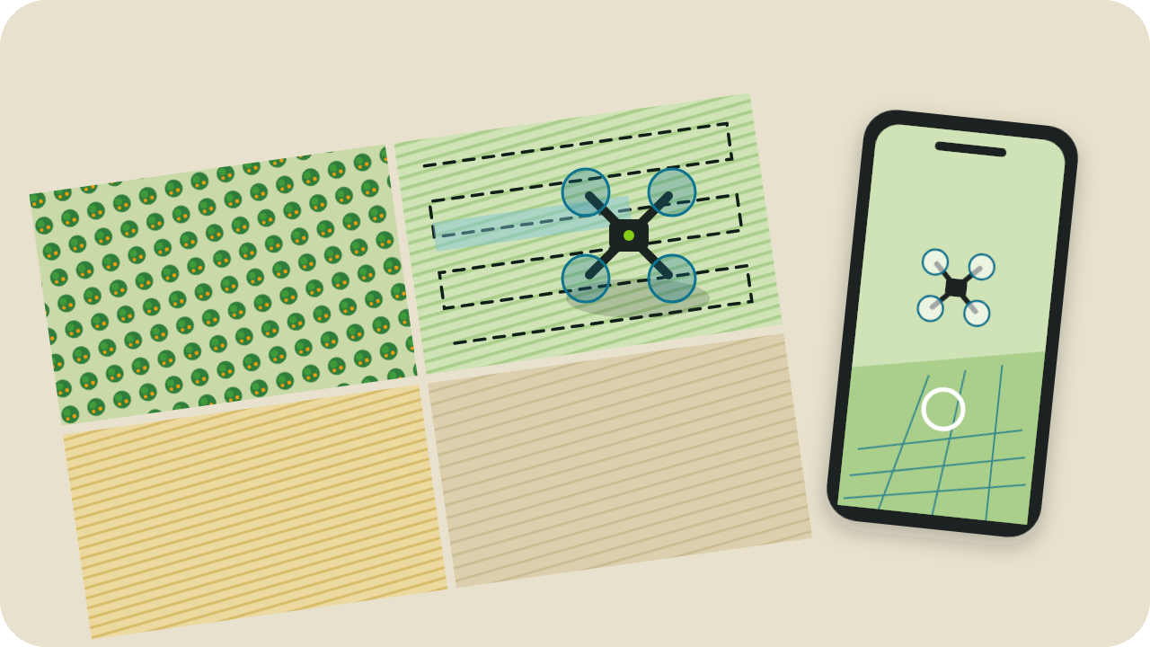
Sürdürülebilir Tarım Akademisi
MODÜL 4 · EĞİTMEN SUNUMU
Artırılmış Gerçeklik (AR) Tabanlı Tarımsal Drone Kullanımı ve Drone Uçuş Simülasyonu
Tarımsal drone'u tanıyın, kurallarını öğrenin, görevlerini simülasyonda güvenle deneyin
Çevresel Sürdürülebilirlik ve Sınır Ötesi İş Diyaloğu İçin Akıllı Tarım
Sözleşme No TR2021/W1T7/A02/OT02-2/041 (TEBD II)
Kozan Ticaret Odası (KOZTO) · Larissa Ticaret ve Sanayi Odası (LACCO)
Eylül 2026
3 sa 8 dk
13 ders
21 etkileşimli etkinlik
15 soruluk sınav
Notes:
Modül 4, akademinin uygulamaya en yakın modülüdür: drone'u tanıtır, kurallarını anlatır ve dört simülasyon oturumunda görevleri denetir. Toplam süre 188 dakikadır (3 sa 8 dk): 13 ders, 21 etkileşimli etkinlik ve 15 soruluk modül sonu sınavı. Açılışta katılımcılara drone'u daha önce tarlada görüp görmediklerini ve hangi iş için kullanıldığını sorun. Modülün bir ön eğitim olduğunu, pilot lisansının yerini tutmadığını baştan söyleyin. Yaklaşık 2 dk.

Slide 2
OTURUM AKIŞI
Toplam 188 dakika: dört bölüm ve sınav
01
Drone teknolojisi
02
Güvenli uçuş ve mevzuat
03
Artırılmış gerçeklik
Kullanım alanları, türler, bileşenler, algılayıcılar, uçuş planından haritaya
Kontrol listesi, sürüklenme, Türkiye, AB ve Yunanistan kuralları
AR'ın temelleri, öğrenmeye etkisi, drone senaryoları
47 dk
24 dk
34 dk
04
Uçuş simülasyonu
05
Değerlendirme
Serbest uçuş, ilaçlama, haritalama ve AR kipinde görev
15 soruluk modül sonu sınavı, modül görevi
63 dk
20 dk
Drone teknolojisi
Güvenli uçuş
AR
Simülasyon
Sınav
47 dk
24 dk
34 dk
63 dk
20 dk
2
Notes:
Oturum dört bölüm ve sınavdan oluşur; süreler platformdaki video, okuma ve etkinlik sürelerinin toplamıdır (47 + 24 + 34 + 63 + 20 = 188 dk). En uzun bölüm simülasyondur: dört oturumun her biri brifing, uçuş ve çıkış değerlendirmesinden oluşur. Canlı oturumda kavram bölümlerini kısa tutup simülasyona zaman ayırmanızı öneririz. Yaklaşık 1 dk.

Slide 3
Modülün çerçevesi
A
Ö
K
T
Amaç
Ön koşullar
Kimler için
Tamamlama ölçütü
Tarımsal drone'u bir karar aracı olarak tanımak, kurallarını öğrenmek ve görevleri simülasyonda güvenle denemek.
Modül 1-3 önerilir. Temel telefon ya da bilgisayar kullanımı yeter; pilotluk deneyimi gerekmez. AR için isteğe bağlı ARCore'lu Android.
Çiftçiler ve üretici örgütleri, drone pilotu adayları, ziraat mühendisleri ve danışmanlar, tarım teknolojisi KOBİ'leri.
Derslerdeki zorunlu etkinlikler, dört simülasyon oturumunda en az %70 ve modül sınavında en az 70 puan.
3
Notes:
Şartnamenin modül yapısına uygun olarak amaç, ön koşul, hedef kitle ve tamamlama ölçütünü birlikte gösteriyoruz. Ön koşullarda AR cihazının isteğe bağlı olduğunu vurgulayın: iPhone ve bilgisayarda görevler 3B ve 2B kipte aynı kurallarla oynanır. Tamamlama ölçütü modül görevinin kendisidir; kapanışta yeniden döneceğiz. Yaklaşık 2 dk.

Slide 4
ÖĞRENME ÇIKTILARI
Modülü bitiren katılımcı şunları yapabilir
Tarımsal drone kullanımını gözlem ve uygulama olarak sınıflandırır ve başlıca kullanım alanlarını açıklar.
Uçuş öncesi kontrolleri sıralar; rüzgâr, yükseklik ve sürüklenme ilişkisini açıklar ve batarya rezervine göre dönüş kararı verir.
1
5
Çok rotorlu, sabit kanatlı ve VTOL drone'ları görev ve alan büyüklüğüne göre karşılaştırır.
Türkiye'de SHGM ve Tarım ve Orman Bakanlığı kurallarını, AB ve Yunanistan'daki hava yoluyla ilaçlama yasağıyla karşılaştırır.
2
6
Drone parçalarını ve RGB, çok bantlı, termal, LiDAR ve RTK-GNSS algılayıcılarının işlevlerini tanımlar.
AR'ın çalışma ilkesini açıklar ve simülasyonda serbest uçuş, ilaçlama ve haritalama görevlerini güvenlik kurallarına uyarak tamamlar.
3
7
Yer örnekleme mesafesini ve hat aralığını hesaplar, yükseklik, hız ve bindirme arasında denge kurar.
Modül bir ön eğitimdir: pilot lisansının ve yetkili kuruluşlarca verilen uygulamalı eğitimin yerini tutmaz.
4
4
Notes:
Yedi öğrenme çıktısı sırasıyla dört bölümü izler: ilk üçü teknoloji, dördüncüsü uçuş planı, beşinci ve altıncısı güvenlik ve mevzuat, yedincisi AR ve simülasyondur. Katılımcılara hangisinin kendi işlerinde en çok işe yarayacağını sorup iki üç yanıt alın. Sarı kutudaki uyarıyı mutlaka okuyun; simülasyon puanı gerçek uçuş yetkinliği değildir. Yaklaşık 2 dk.

Slide 5
KAPSAM
Şartname m.7.4 konuları bu modülde nerede?
Şartname konusu | Modülde nerede | Platformdaki etkinlik
Kullanım alanları | Ders 1: gözlem ve uygulama, FAO'nun altı alanı | Eşleştirme: kullanım alanı ve drone'un işi
Bileşenler ve çalışma prensipleri | Ders 2-3: türler, parçalar, uçuş kontrolcüsü, batarya | Gruplama; görsel üzerinde parça keşfi
Tarımsal görüntüleme | Ders 3: RGB, çok bantlı, termal, LiDAR, RTK | Eşleştirme: algılayıcı ne ölçer?
Bitki sağlığının izlenmesi | Ders 3-4: NDVI, su stresi | Oturum 3: NDVI haritasından yer kontrolü
Arazi ve ürün analizi | Ders 4 ve 9: ortomozaik, yüzey modeli, ağaç ve bölge | Karar senaryosu: sararan portakal ağaçları
Veri toplama süreçleri | Ders 4: GSD, bindirme, hat aralığı | Haritalama uçuşu planlayıcısı
Uçuş planlaması | Ders 4-5; Oturum 2-4 plan adımı | Simülasyonda rota, yükseklik, hız, bindirme
Güvenli uçuş prensipleri | Ders 5-6: kontrol listesi, sürüklenme, mevzuat | Sıralama; dönüş kararı; kural gruplama
Tarımsal veri üretimi | Ders 4 ve Oturum 3: fotoğraftan haritaya | Haritalama görevi
Verinin değerlendirilmesi | Ders 9: gözle, doğrula, uygula, izle | Uçuş kaydı okuma; NDVI ızgarası
Simülasyon ve örnek uygulamalar | Bölüm 4: dört oturum, 2B, 3B ve AR kipi | Serbest uçuş, ilaçlama, haritalama, AR görevi
5
Notes:
Bu tablo şartnamenin 7.4 maddesindeki on bir konunun modülde hangi derste işlendiğini ve platformda hangi etkinlikle pekiştirildiğini gösterir. Eğitmen olarak oturum planınızı bu tabloya göre kısaltabilir ya da genişletebilirsiniz. Mevzuat konusu ayrıca Türkiye, AB ve Yunanistan için karşılaştırmalı olarak Ders 6'da ele alınır. Tabloyu okumak yerine iki üç örnek satır gösterip geçin. Yaklaşık 1 dk.

Slide 6

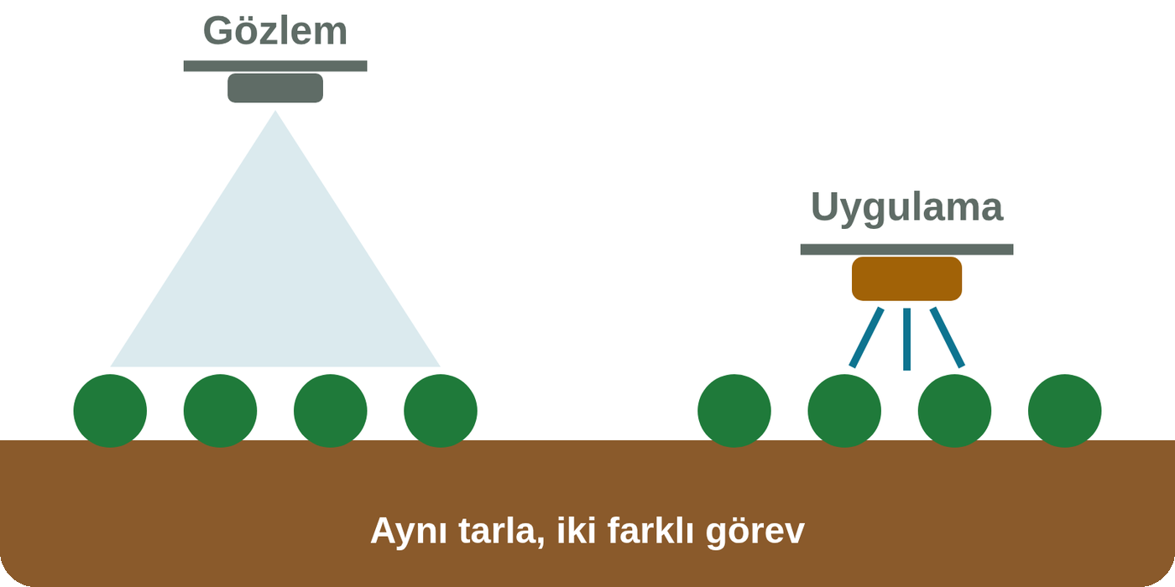
01
BÖLÜM 1
Tarımsal drone teknolojisi
Drone'un tarımda yaptığı işler, türleri, parçaları ve fotoğraftan haritaya giden yol
Ders 1-4
47 dk
4 video
6 etkinlik
6
Notes:
Birinci bölüm drone'u bir araç olarak tanıtır: ne işe yarar, hangi türü hangi göreve uyar, içinde ne vardır ve topladığı veri nasıl haritaya dönüşür. Dört ders, dört kısa video ve altı etkinlik içerir. Bölüme başlarken katılımcılara bildikleri bir drone uygulamasını sorun. Yaklaşık 1 dk.

Slide 7
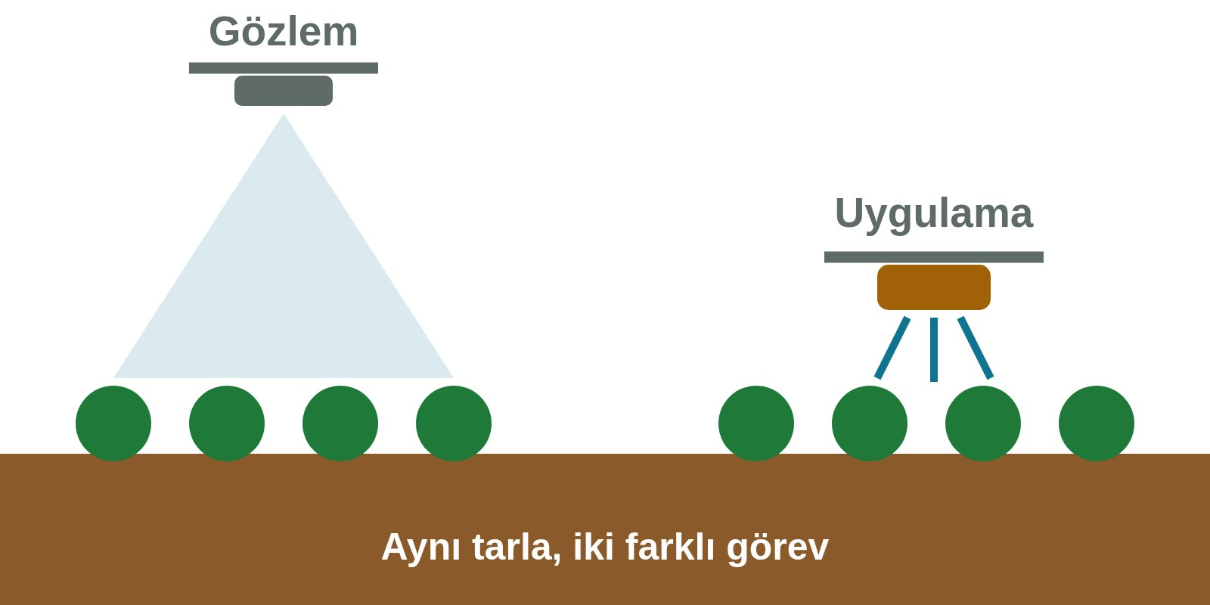
DERS 1 · KULLANIM ALANLARI
Drone tarımda iki iş yapar: görür ve uygular
Gözlem: Kamera ya da algılayıcıyla veri toplar; harita, bitki sağlığı göstergesi ve ağaç ölçüsü çıkar.
Uygulama: Tank taşır; bitki koruma ürünü, sıvı gübre ya da tohum bırakır.
İkisini bağlamak: Sorunlu alan önce görüntüyle bulunur, uygulama yalnız oraya yapılır.
Sınırlar: Kısa uçuş süresi, hava koşulları, mevzuat, ilk yatırım ve kırsalda zayıf bağlantı.
Gözlem dronu yüksekten görüntü alır; uygulama dronu bitkinin birkaç metre üzerinde çalışır.
1980'ler
Japonya'da insansız helikopterle ilk ilaçlama
30 yıl+
Çin, Japonya ve Kore'de ticari kullanım (OECD, 2021)
40 L
Güncel büyük bir ilaçlama dronunun tank hacmi
Kaynak: FAO ve ITU (2018); OECD (2021)
7
Notes:
FAO ve ITU'nun 2018 raporuna göre drone'un tam yararı, görüntüleme ile uygulama birbirine bağlandığında ortaya çıkar. İlaçlama dronları ilk kez 1980'lerde Japonya'da insansız helikopterlerle kullanıldı; OECD'ye göre Çin, Japonya ve Kore'de 30 yılı aşkın ticari kullanım vardır. OECD 2021 derlemesi yararları (daha az maruziyet, zor alanda güvenli uygulama, noktasal uygulama) sayar, ama bunların henüz yeterli veriyle doğrulanmadığını da yazar. Soru: Kozan'da bir portakal bahçesinde drone önce hangi iş için kullanılmalı? Yaklaşık 4 dk.

Slide 8
FAO ve ITU'nun saydığı altı kullanım alanı
1
2
3
Toprak ve tarla analizi
Ekim
İlaçlama
Üç boyutlu arazi haritası ekim planına ve besin durumuna yardım eder.
Bazı sistemler tohumu besinle birlikte toprağa atar.
Drone yerden uzaklığını ayarlayarak sıvıyı düzgün dağıtmaya çalışır.
4
5
6
Ürün izleme
Sulama
Sağlık değerlendirmesi
Zaman serisi görüntüler gelişimi ve verimsiz alanları gösterir.
Termal ya da çok bantlı algılayıcılar kuru kalan bölümleri gösterir.
Görünür ışık ile yakın kızılötesi yansıma karşılaştırılır.
Kaynak: FAO ve ITU (2018). E-agriculture in Action: Drones for Agriculture
8
Notes:
Altı alan ürün döngüsünü baştan sona izler: ekim öncesi analizden hasada kadar. Platformdaki ilk etkinlik (eşleştirme) tam olarak bu kartlarla drone'un yaptığı işi eşleştirmeyi ister. Katılımcılardan kendi ürünlerinde hangi iki alanın en önemli olduğunu seçmelerini isteyin. Kozan'da portakal için ağaç sayımı ve sağlık, Larissa'da pamuk için ürün izleme ve hasar belgeleme öne çıkar. Yaklaşık 3 dk.

Slide 9
DERS 2 · DRONE TÜRLERİ
Göreve göre üç gövde tipi
Özellik | Çok rotorlu | Sabit kanatlı | VTOL
Kalkış ve iniş | Dikey, küçük alan yeter | Elle fırlatma ya da pist, düz iniş alanı | Dikey, küçük alan yeter
Havada durma | Var | Yok | Yalnız kalkış ve inişte
Örnek uçuş süresi | 7-43 dk (yüke göre) | 90 dk'ya kadar | 59 dk'ya kadar
Örnek kapsama | Küçük parsel, bahçe | 120 m'den tek uçuşta yaklaşık 220 ha | 120 m'den tek uçuşta 460 ha
Tipik iş | İlaçlama, yakın gözlem, küçük parsel haritası | Büyük alan haritası | Büyük alan haritası, engebeli arazi
40 litrelik tanklı bir ilaçlama dronu: azami kalkış ağırlığı 92 kg; askıda kalma boşken 16,5 dk, tam yüklüyken 7 dk.
Kaynak: FAO ve ITU (2018); DJI (2023) Agras T50/T25; DJI Mavic 3M; Wingtra; EagleNXT
9
Notes:
Seçimde ilk soru 'ne yapacağım?' olmalıdır. İlaçlama için tek seçenek bu iş için tasarlanmış ve ruhsatlı bir ilaçlama dronudur; görüntü için alan büyüklüğüne bakılır. Üretici süreleri rüzgârsız ve ılık havada ölçülür (ilaçlama dronunda 3 m/s altı rüzgâr ve 25 °C); sıcak bir Çukurova öğleden sonrasında gerçek süre daha kısadır. Soru: Teselya'da 500 hektarlık bir kooperatif alanı için hangi tür seçilir? Yaklaşık 4 dk.

Slide 10
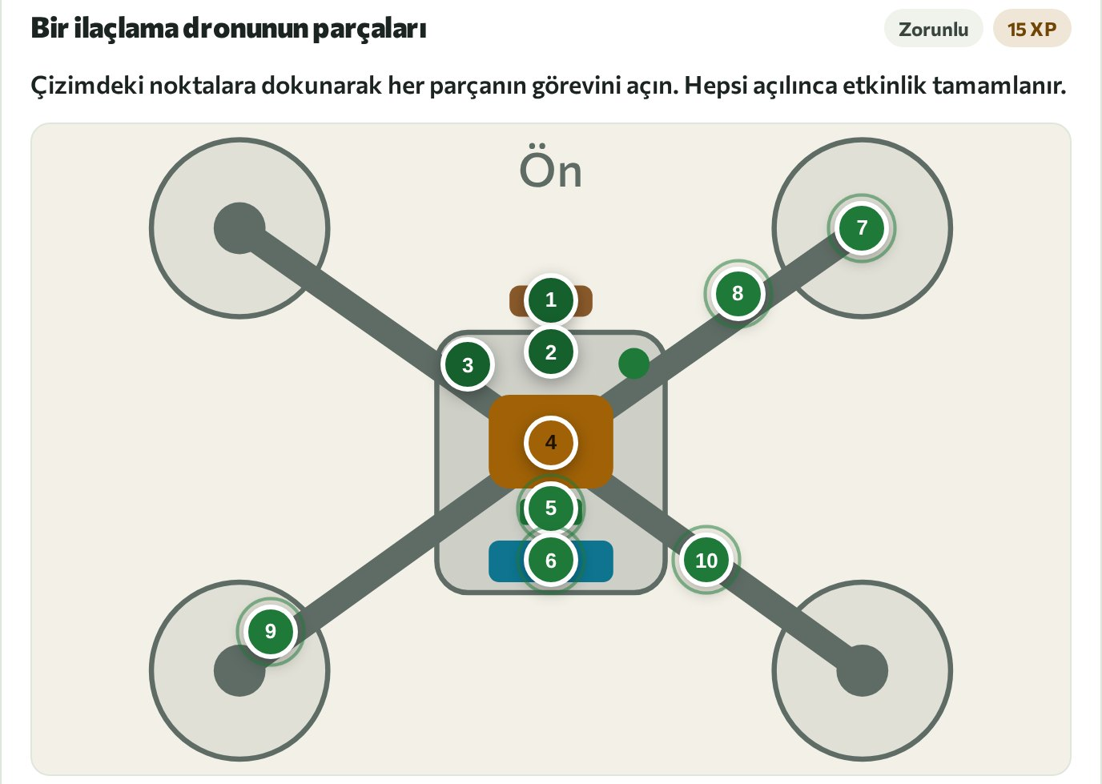
DERS 3 · BİLEŞENLER VE ÇALIŞMA PRENSİBİ
Bir ilaçlama dronunun parçaları
Çerçeve ve kollar: Karbon fiber ya da alüminyum; bütün parçaları taşır.
Motor ve ESC: Fırçasız motorlar pervaneyi döndürür, ESC devri ayarlar.
Uçuş kontrolcüsü: İvmeölçer ve jiroskopla dengeyi korur, rotaya göre motorlara komut verir.
Batarya: Uçuş süresini belirler; örnek model 30 Ah ve 1.567 Wh, %15 altına indirilmez.
Tank, pompa, meme: 3 m yükseklikte 4-11 m püskürtme genişliği.
Radar ve stereo kamera: Engelleri algılar, ama ince elektrik hatlarını görmeyebilir.
GNSS antenleri: Konum ve yön; RTK ile santimetre düzeyi.
Platformdaki etkinlik: noktalara dokunarak her parçanın görevi açılır.
Kaynak: DJI (2023). Agras T50/T25 User Manual v1.0
10
Notes:
Uçuş kontrolcüsü drone'un beynidir: ivmeölçer ve jiroskoptan gelen veriyle dengeyi korur, konum ve rota bilgisine göre her motorun devrini ESC üzerinden ayarlar. Üretici kılavuzu engel algılamanın sınırlarını açıkça yazar: elektrik hatları, küçük engeller ve iniş takımı hizasındaki nesneler algılanamayabilir. Bu yüzden engel algılama pilotun dikkatinin yerini tutmaz. Katılımcılara platformdaki görselde on noktayı sırayla açtırın. Yaklaşık 4 dk.

Slide 11
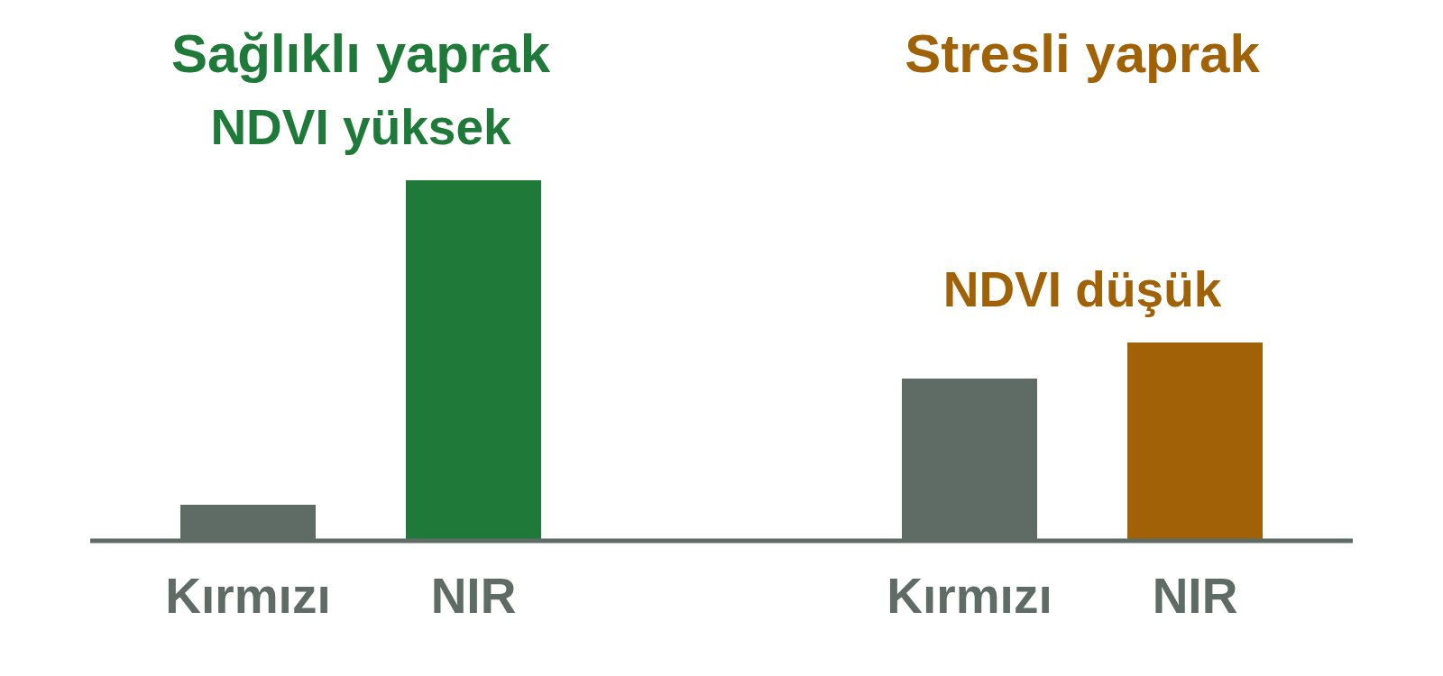
DERS 3 · TARIMSAL GÖRÜNTÜLEME VE BİTKİ SAĞLIĞI
Algılayıcılar: tarlayı farklı gözlerle görmek
RGB kamera: Görünür ışık; ortomozaik, 3B model, ağaç sayımı ve hasar belgesi.
Çok bantlı kamera: Yeşil, kırmızı, kırmızı kenar ve yakın kızılötesi (NIR) bantları. NDVI = (NIR − kırmızı) / (NIR + kırmızı).
Termal kamera: Yaprak sıcaklığı; susuz kalan bitki gözeneklerini kapatır ve ısınır.
LiDAR: Lazerle mesafe; ağaç tacı ile zemini birlikte ölçer.
RTK-GNSS: Düzeltmeyle konum hatası santimetreye iner (örnek: 1 cm + 1 ppm).
Sağlıklı yaprak kırmızıyı emer, NIR ışığı güçlü yansıtır. Sık bitki örtüsünde NDVI 0,6-0,8.
Kaynak: DJI Mavic 3M; NASA Earth Observatory; Hoffmann vd. (2016)
11
Notes:
NDVI −1 ile +1 arasında değer alır; sık bitki örtüsünde 0,6-0,8, bitkisiz alanda 0,1 ve altı görülür (NASA). Termal kamera su stresini gösterir: Danimarka'daki bir çalışmada termal ve görünür görüntülerle arpa tarlası için bütün sezon 0,25 m çözünürlükte su stresi haritası üretildi. Larissa'da pamukta NDVI ile termal harita birlikte okunursa sorunun sulamadan mı başka nedenden mi kaynaklandığı daha kolay ayrılır. Soru: Kozan'da ağaç yüksekliğini ölçmek için hangi algılayıcı? Yaklaşık 4 dk.

Slide 12
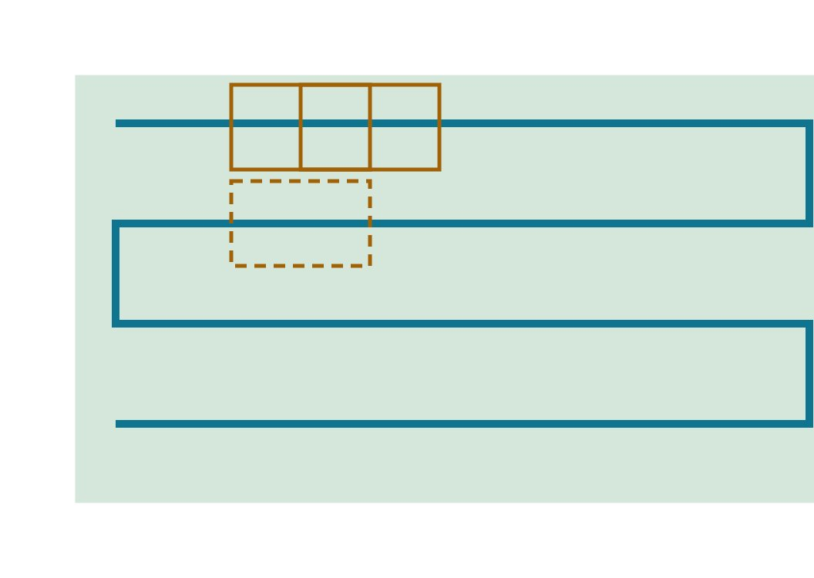
DERS 4 · VERİ TOPLAMA VE UÇUŞ PLANLAMASI
Uçuş planı üç ayarla başlar: yükseklik, hız, bindirme
YER ÖRNEKLEME MESAFESİ (GSD)
GSD (cm/piksel) = algılayıcı genişliği (mm) × yükseklik (m) × 100 / (odak uzaklığı (mm) × görüntü genişliği (piksel))
1,61 cm
60 m'de GSD: 17,3 mm algılayıcı, 12,2 mm odak, 5280 piksel
85 m
Bir fotoğrafın yerde kapladığı genişlik (algılayıcı × yükseklik / odak)
17 m
%80 yan bindirmede hat aralığı: 85 × (1 − 0,80)
Uçuş hattı (gidiş-dönüş)
Pix4D: genel durumda en az %75 ön ve %60 yan; tarla bitkisinde en az %80 ve %80; sık bitki örtüsünde en az %85 bindirme.
Fotoğraf izi: aynı hatta ön bindirme
Komşu hatla yan bindirme
Kaynak: Pix4D; DJI Mavic 3M SSS
12
Notes:
GSD bir pikselin yerde kaç santimetreye karşılık geldiğidir; yükseklik formülün pay kısmında olduğu için yükseklik iki katına çıkarsa GSD de iki katına çıkar. Yüksek uçmak daha az hat ve daha kısa uçuş demektir, ama ayrıntı kaybolur: İspanya'daki zeytin bahçesi çalışmasında 50 m görüntüler 100 m'dekilere göre ağaç ölçümünde yaklaşık %10-20 daha doğru, ama işlenmesi dört kat uzun sürdü. Tahtada birlikte hesaplayın: 120 m'de GSD kaç olur? (yaklaşık 3,2 cm). Yaklaşık 5 dk.

Slide 13
DERS 4 · TARIMSAL VERİ ÜRETİMİ
Fotoğraftan haritaya beş adım
1
2
3
4
5
Eşleştirme
Nokta bulutu
Ortomozaik
İndeks haritası
Yer kontrolü
Yazılım her fotoğrafta belirgin noktaları bulur ve komşu fotoğraflarla eşleştirir.
Eşleşen noktalardan 3B nokta bulutu ve sayısal yüzey modeli üretilir.
Bozulmalar düzeltilir, fotoğraflar tek ölçekli haritada birleşir.
Çok bantlı görüntüden NDVI piksel piksel hesaplanır.
Farklı görünen bölgeler tarlada doğrulanır; karar bundan sonra verilir.
Kaynak: Pix4D; DJI Mavic 3M SSS
13
Notes:
Konum doğruluğu için ya RTK'lı drone kullanılır ya da tarlaya koordinatı ölçülmüş yer kontrol noktaları konur. Çok bantlı ölçümde ışık önemlidir: üretici, güneş ışığı algılayıcısının kapatılmamasını ve güneş açısı 30 derecenin altına düşmeden uçulmasını önerir. Ana mesaj: düşük NDVI bir teşhis değildir; su, besin, hastalık, zararlı ya da geç çimlenme olabilir. Harita nereye bakılacağını söyler, ne yapılacağına yer kontrolünden sonra karar verilir. Yaklaşık 4 dk.

Slide 14
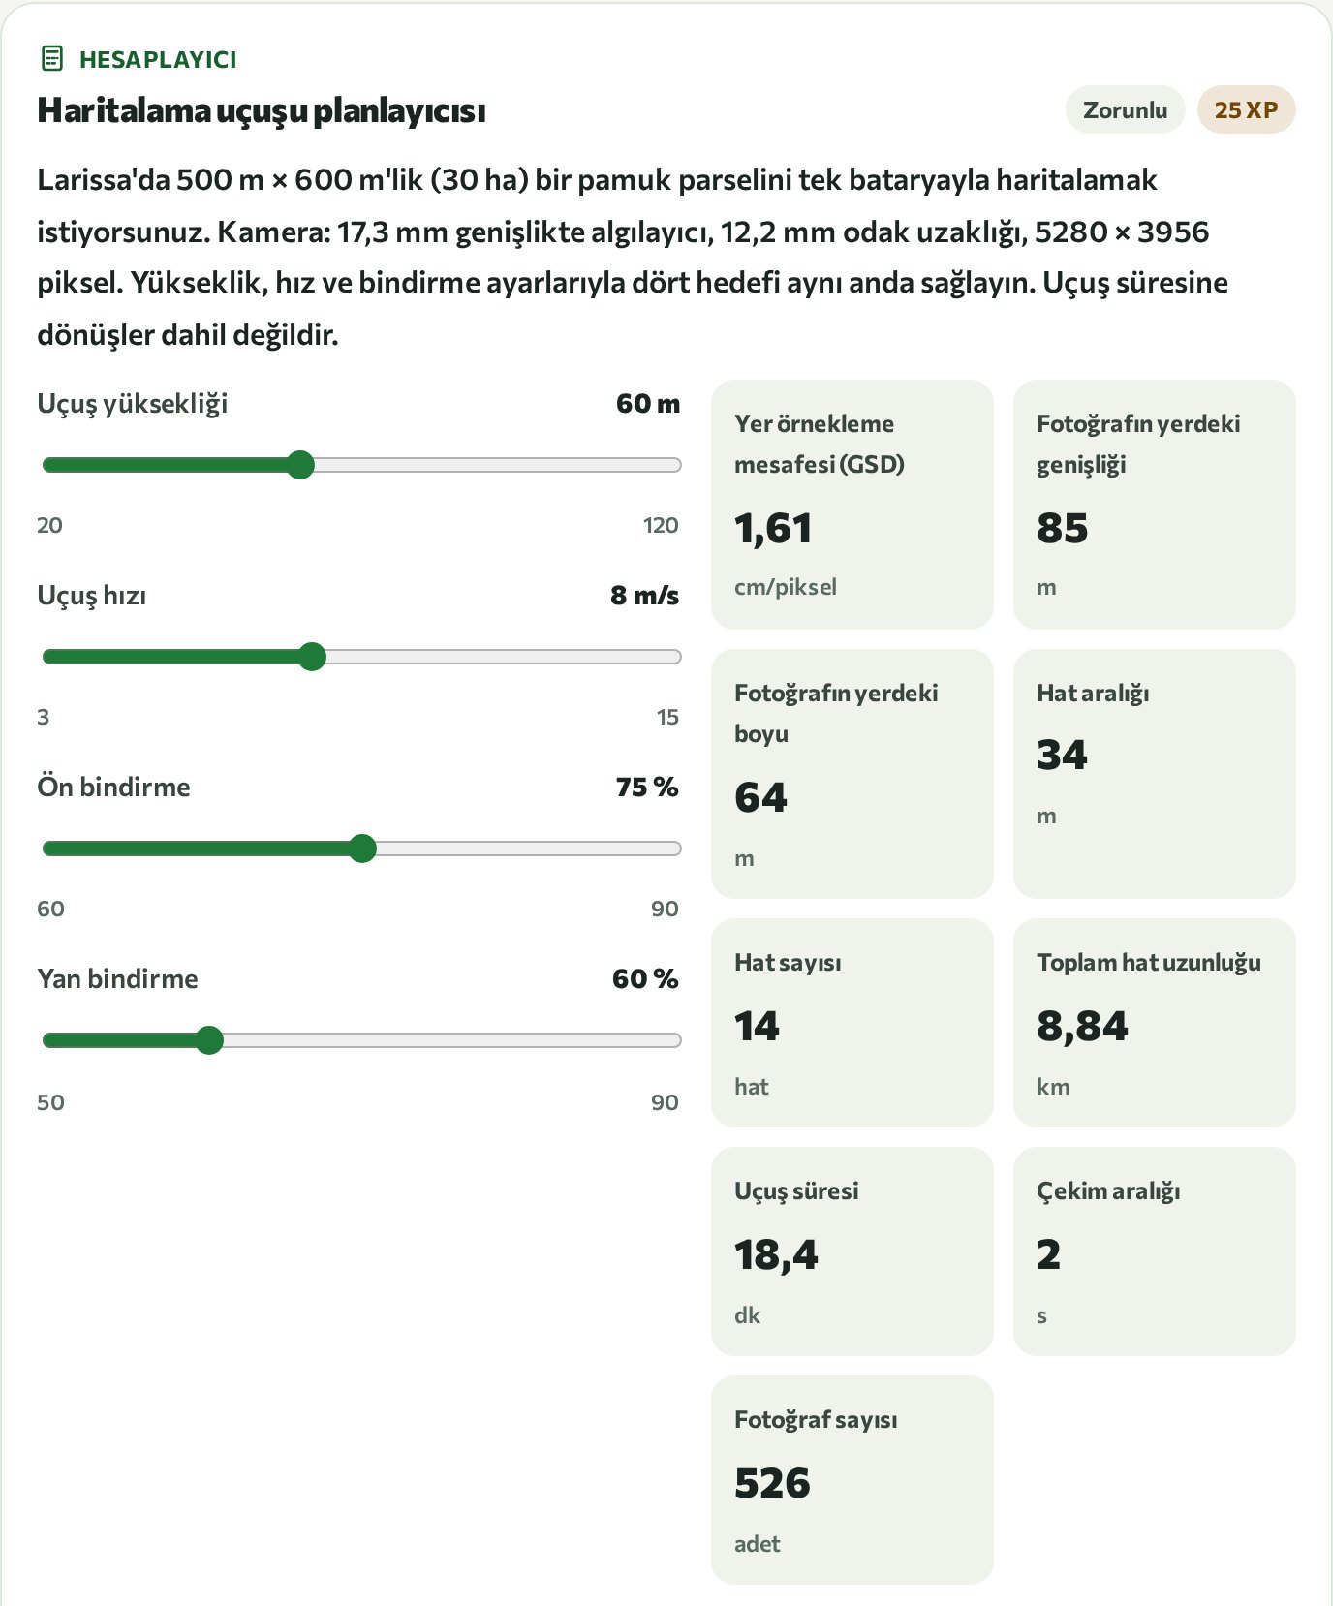
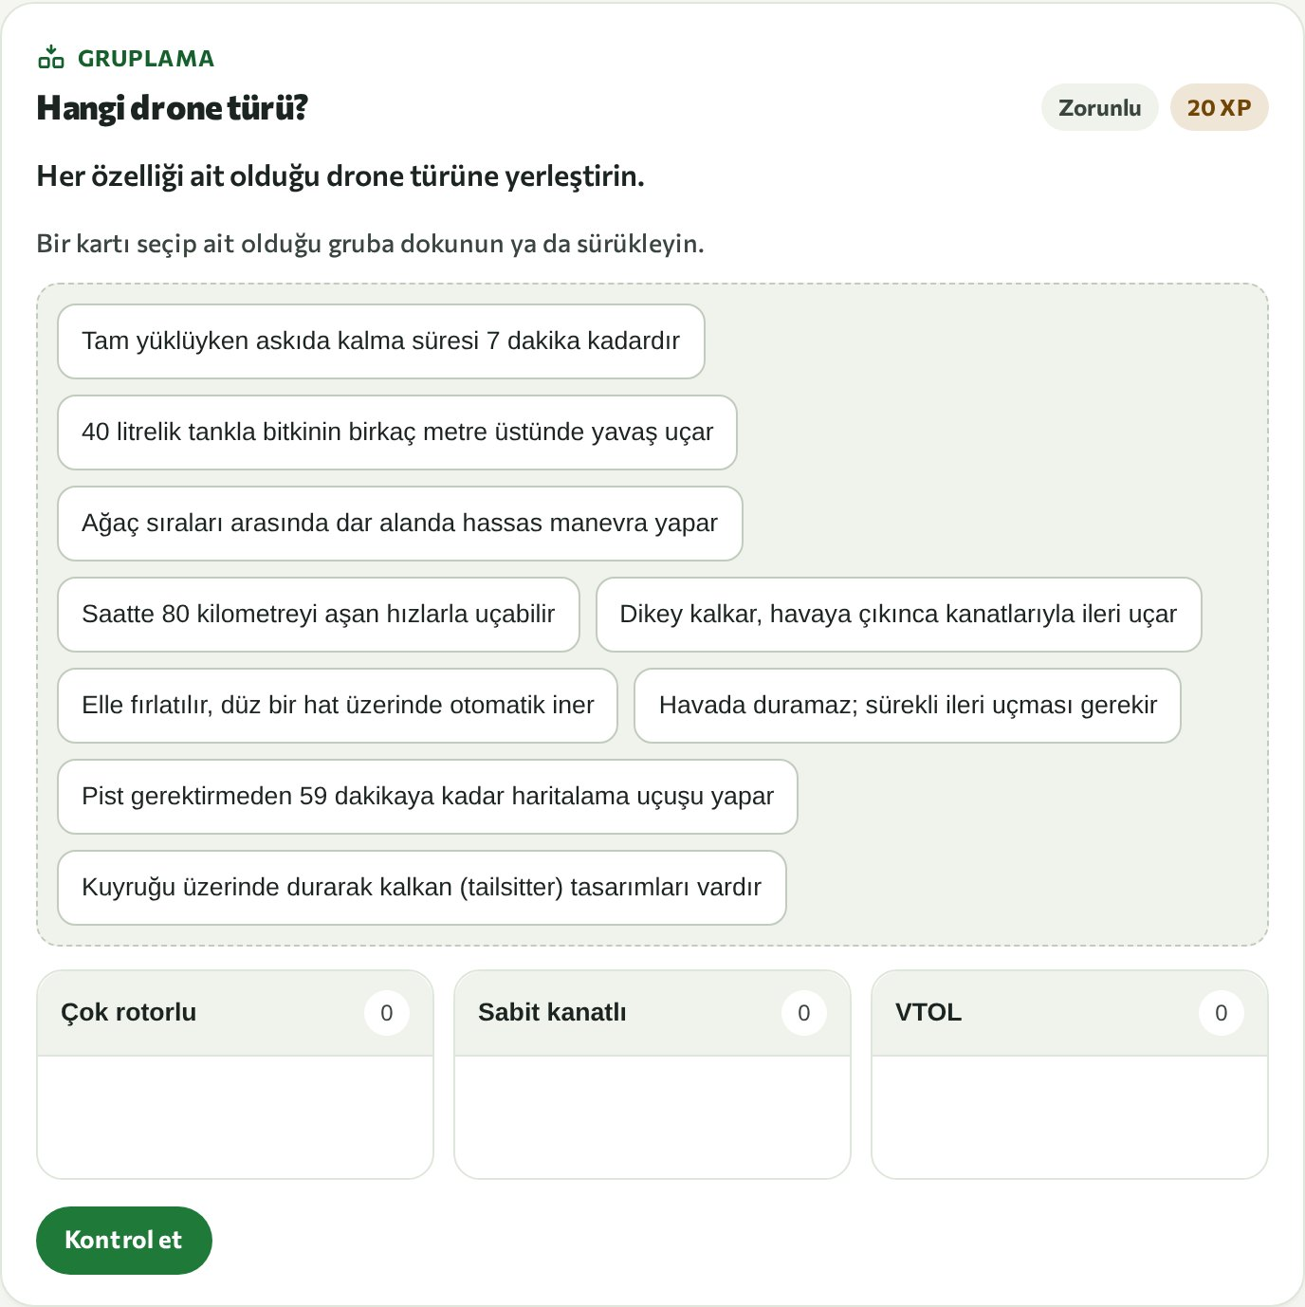
PLATFORMDA · DERS 2 VE 4
Uygulama: uçuşu planlayın, türü seçin
Görev: Larissa'da 500 m × 600 m (30 ha) pamuk parselini tek bataryayla haritalayın.
Ayarlar: Yükseklik, hız, ön ve yan bindirme.
Dört hedef: GSD en fazla 1,5 cm; %80 ön ve yan bindirme; uçuş 25 dakikayı aşmaz; çekim aralığı en az 0,7 s.
Oturumda: Önce tahmin ettirin, sonra kaydırıcıyla denetin; hedeflerin birbirini nasıl zorladığını tartışın.
Gruplama: Özellikleri çok rotorlu, sabit kanatlı ve VTOL kutularına yerleştirin.
Ders 4: haritalama uçuşu planlayıcısı
Ders 2: hangi drone türü?
14
Notes:
Hesaplayıcıda dört hedefi aynı anda sağlamak bilinçli olarak zordur: düşük uçmak GSD'yi iyileştirir ama hat sayısını ve süreyi artırır; yüksek bindirme çekim aralığını kısaltır. Katılımcıları ikişerli gruplara ayırıp en kısa sürede dört hedefi yakalayan gruba sorun: hangi ayarı en son değiştirdiniz? Ardından gruplama etkinliğini bireysel yaptırın. Yaklaşık 8 dk.

Slide 15
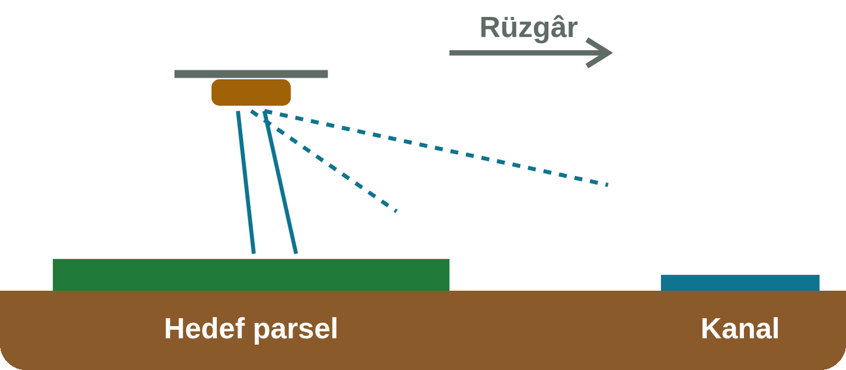
02
BÖLÜM 2
Güvenli uçuş ve mevzuat
Uçuştan önce, uçuş sırasında ve sonrasında yapılacaklar; Türkiye, AB ve Yunanistan kuralları
Ders 5-6
24 dk
2 video
3 etkinlik
15
Notes:
İkinci bölüm, simülasyon oturumlarının üzerine kurulduğu kuralları verir: kontrol listesi, rüzgâr ve sürüklenme, batarya rezervi ve iki ülkenin mevzuatı. Mevzuat bilgileri 24 Eylül 2026 itibarıyla resmi metinlerden derlenmiştir; katılımcılara uygulamadan önce güncel metne bakmalarını hatırlatın. Yaklaşık 1 dk.

Slide 16
DERS 5 · GÜVENLİ UÇUŞ PRENSİPLERİ
Güvenli uçuşun sırası
1
2
3
4
5
Planla
Bildir
Alanı yürü
Ekipmanı kontrol et
Uç, izle, kaydet
Hava tahmini ve uçuş bölgesi; Türkiye'de İHATTYS haritası: yeşil, turuncu, kırmızı.
İlaçlama yapılacaksa arıcılar ve muhtarlık önceden bilgilendirilir.
Elektrik hattı, direk, ağaç, bina ve çevredeki insanları belirle.
Pervane, gövde, meme, tank; uydu sinyali, eve dönüş noktası.
Rüzgârı ve bataryayı izle; tarih, parsel, doz ve hava koşulunu kaydet.
Kaynak: SHGM (2026) SHT-İHA; Tarım ve Orman Bakanlığı (2025) Yönetmelik; DJI (2023)
16
Notes:
Tarımsal drone kazalarının çoğu uçuştan önce önlenebilir: unutulan bir pervane kontrolü, yanlış okunan rüzgâr ya da fark edilmeyen bir hat. Acil durumlar için dört ilk hamleyi de sayın: engel alarmında drone'u engelden uzaklaştır; alana biri girerse püskürtmeyi hemen durdur; rüzgâr sınırı aşılırsa püskürtmeyi durdurup görevi kaydet; batarya hızlı düşerse görevi bırakıp dön. Simülasyonlarda rezerv sınırı eğitim kuralı olarak %25'tir; gerçek uçuşta aracın kılavuzu geçerlidir. Yaklaşık 4 dk.

Slide 17
DERS 5 · RÜZGÂR, YÜKSEKLİK VE SÜRÜKLENME
Yükseklik ve rüzgâr arttıkça sürüklenme artar
Rüzgâr sınırları
6 m/s: örnek ilaçlama dronunun genel sınırı
3 m/s: sürüklenmeye yatkın ürünlerde önerilen üst sınır
1,3-3,1 m/s: Kansas Eyalet Üniversitesi'nin çoğu uygulama için uygun bulduğu aralık
Yükseklik
İlaçlama dronları genellikle bitki yüzeyinin 1,5-3 m üstünde çalışır.
Kaynak: OECD (2021); DJI (2023); Joshi vd. (2026), Kansas State University
17
Notes:
Grafik OECD 2021 derlemesinde aktarılan bir çalışmadan: 2,5 m'de uçarken sıvının %90'ı 1,8 m/s rüzgârda 3,7 m, 4,7 m/s rüzgârda 10 m içinde yere indi; drone 3,5 m'ye çıkınca ve rüzgâr 3,7 m/s olunca mesafe 46,5 m'ye uzadı. Sürüklenme, ilacın komşu parsele, kanala ya da eve taşınmasıdır. Kozan örneği: Adana'da temmuzda ortalama en yüksek sıcaklık 33,9 °C; Kansas'ın uygun bulduğu 15-29 °C aralığı için sabahın serin saatleri seçilmelidir. Soru: kanala 20 m kala rüzgâr kanala doğru esiyorsa ne yaparsınız? Yaklaşık 4 dk.

Slide 18
DERS 6 · YASAL ÇERÇEVE (24.09.2026 İTİBARIYLA)
Aynı drone, üç kural seti
Konu | Türkiye | AB | Yunanistan
Temel metin | SHGM SHT-İHA (2026); Tarım ve Orman Bakanlığı Yönetmeliği (RG 13.12.2025) | Uygulama Tüzüğü (AB) 2019/947 ve Tüzük (AB) 2019/945; EASA | AB tüzükleri; HCAA; Yasa 4036/2012
Araç sınıfı | M0: 500 g-4 kg · M1: 4-25 kg · M2: 25-150 kg · M3: 150 kg ve üzeri | C0: 250 g altı · C1: 900 g altı · C2: 4 kg altı · C3 ve C4: 25 kg altı | AB sınıfları uygulanır
Pilot | Lisans aracın ağırlığından bağımsız: P0 amatör, P1 ticari, P2 ileri | Açık kategoride çevrim içi eğitim ve sınav; özel kategoride işletme izni | Başka AB ülkesinde kayıtlı değilse Yunanistan'da operatör kaydı
Uçuş zarfı | P0 ve P1: görüş hattında, en fazla 120 m yükseklik ve 3.000 m uzaklık | Açık kategori: 25 kg altı, görüş hattı, en fazla 120 m, madde bırakmaz | Uçuştan önce DAGR haritası; kısıtlı bölgede HCAA izni
İlaçlama | Ruhsatlı İHA, lisanslı pilot ve profesyonel uygulayıcı; Bakanlığın izin verdiği kapsamda | Madde bıraktığı için özel kategori; Direktif 2009/128/AT md. 9 hava yoluyla ilaçlamayı yasaklar | Yasa 4036/2012 md. 23: hava yoluyla ilaçlama yasaktır; drone için yetkili makama danışılır
Kaynak: SHGM (2026); RG 13.12.2025; AB 2019/947, 2019/945, 2009/128/AT; EASA; HCAA; Yasa 4036/2012
18
Notes:
Türkiye'de SHGM, yeniden hazırlanan SHT-İHA'nın yürürlüğe girdiğini 30 Temmuz 2026'da duyurdu; en önemli yenilik, uçuş yetkisinin aracın ağırlığından ayrılıp pilotun lisans seviyesine bağlanmasıdır. Kullanıcılara uyum için 31.07.2027'ye kadar süre tanındı. AB'de 2019/947 sayılı tüzüğün 4. maddesi açık kategoriyi 25 kg altı, görüş hattı, 120 m ve 'madde bırakmama' koşullarına bağlar; ilaçlama bu yüzden özel kategoriye girer. Yunanistan'da her uçuştan önce HASP'ın DAGR platformundan hava sahası kısıtları kontrol edilir. Bu slayt hukuki danışmanlık değildir. Yaklaşık 4 dk.

Slide 19
DERS 6 · TÜRKİYE, AB VE YUNANİSTAN
Drone ile ilaçlama iki ülkede farklı değerlendirilir
Türkiye: koşullu izin
AB ve Yunanistan: kural olarak yasak
İlaçlama ünitesi Bakanlıkça ruhsatlı olmalı
SHGM uçuş şartları ve izinleri ayrıca alınır
İHA pilotu ile profesyonel uygulayıcı birlikte uygular
Ürün, zararlı, meme, doz, hız ve yüksekliği Bakanlık belirler
Arıcılar ve muhtarlık önceden bilgilendirilir; kayıt tutulur
Direktif 2009/128/AT md. 9: üye devletler hava yoluyla ilaçlamayı yasaklar
İstisna yalnız altı koşulun hepsiyle ve onaylı uygulama planıyla
Direktif tanımı uçak ya da helikopterdir; drone açıkça anılmaz
Yasa 4036/2012 md. 23 yasağı aktarır; İmathia (2024): drone ile uygulama yasak
Önce ΥΠΑΑΤ ya da bölge tarım müdürlüğüne danışılır
Kaynak: RG 13.12.2025, md. 12-13; Direktif 2009/128/AT md. 3 ve 9; Yasa 4036/2012 md. 23; ΚΕΑ Ημαθίας (2024)
19
Notes:
Türkiye'de Bitki Koruma Ürünlerinin Uygulanması ve Denetimine İlişkin Yönetmelik'in 12. maddesi drone ile zirai mücadeleyi dört koşula bağlar; 13. madde arıcı ve muhtarlık bildirimini ister. Yönetmelik pilot uygulama yapılmayan illerde 1 Temmuz 2026'ya kadar uygulanmadı. AB'de istisnayı drone'lara da uygulayan 2022 tüzük önerisi Mart 2024'te geri çekildi; yani bugün yürürlükte olan kural 2009 Direktifidir. İmathia duyurusu bölgeseldir; ulusal uygulama değişebilir, bu yüzden Larissa'da önce yetkili makama danışılır. Soru: Kozan'daki bir üretici drone ile ilaçlama hizmeti alırken ekipten hangi belgeleri ister? Yaklaşık 5 dk.

Slide 20
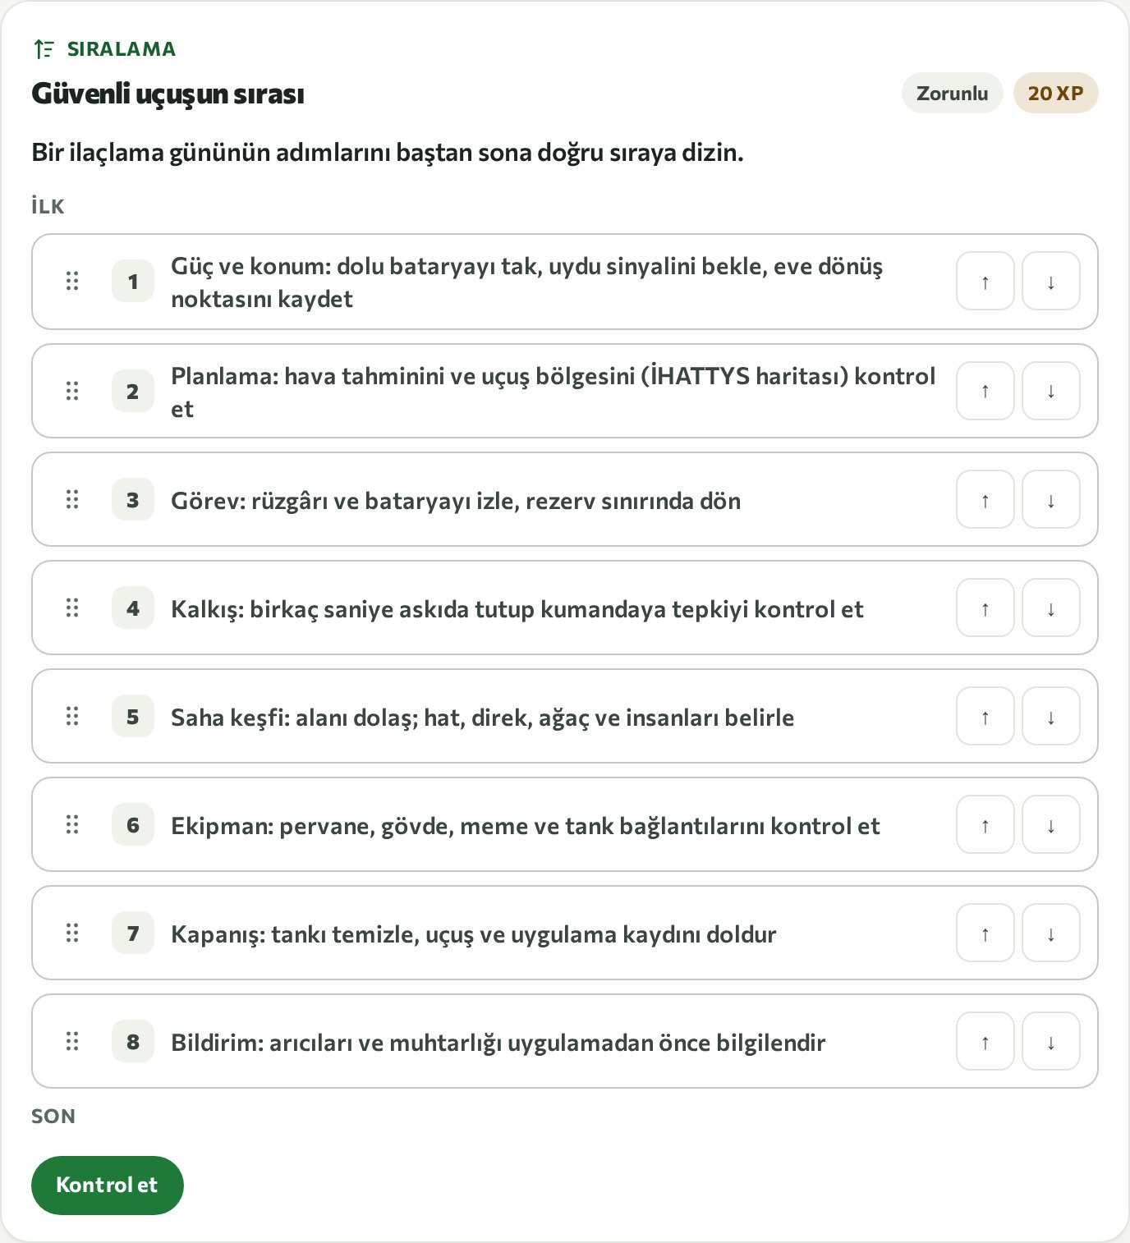
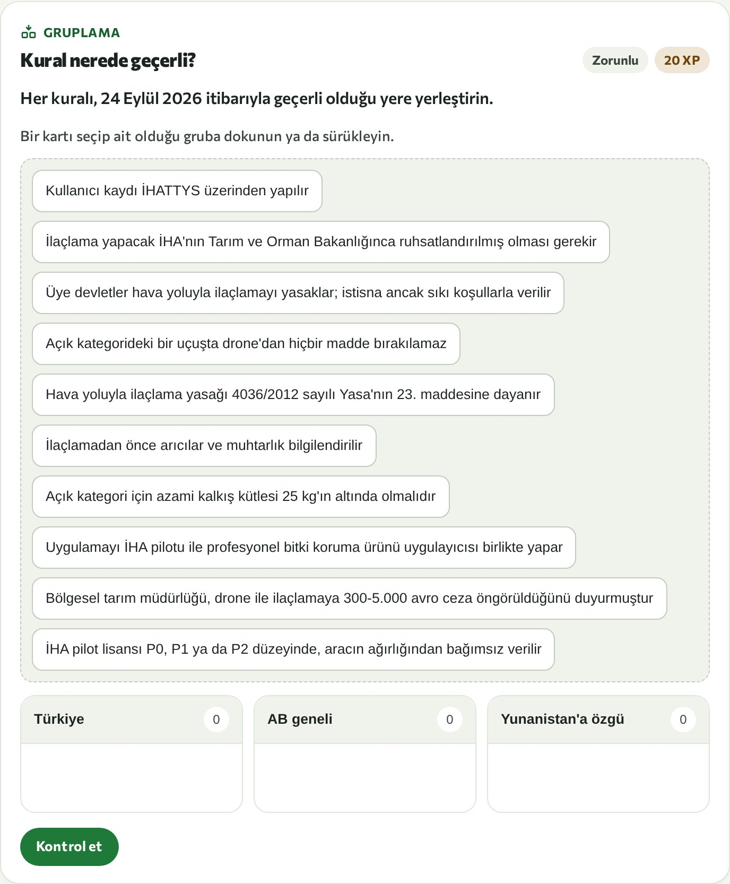
PLATFORMDA · DERS 5 VE 6
Uygulama: doğru sıra ve doğru kural
Sıralama: Bir ilaçlama gününün sekiz adımını baştan sona dizin.
Dönüş kararı: Kalkıştan 400 m uzakta, batarya %28, rezerv %25, dönüşte karşı rüzgâr: ne yaparsınız?
Gruplama: Her kuralı Türkiye, AB geneli ya da Yunanistan'a özgü kutusuna yerleştirin.
Oturumda: Yanlış yerleşen kartları tartışmaya açın; en sık karışan, lisans ve ağırlık ilişkisidir.
Ders 5: güvenli uçuşun sırası
Ders 6: kural nerede geçerli?
20
Notes:
Dönüş kararı sorusunun doğru yanıtı görevi bırakıp hemen dönmektir: karşı rüzgâr dönüşte daha çok enerji harcatır, hattı bitirmek bataryayı rezervin altına indirebilir. Gruplama etkinliğinde katılımcılar en çok 'lisans aracın ağırlığından bağımsızdır' (Türkiye) ile '25 kg altı' (AB açık kategori) kurallarını karıştırır. Etkinlikten sonra mevzuat tablosuna dönüp iki satırı yeniden gösterin. Yaklaşık 6 dk.

Slide 21
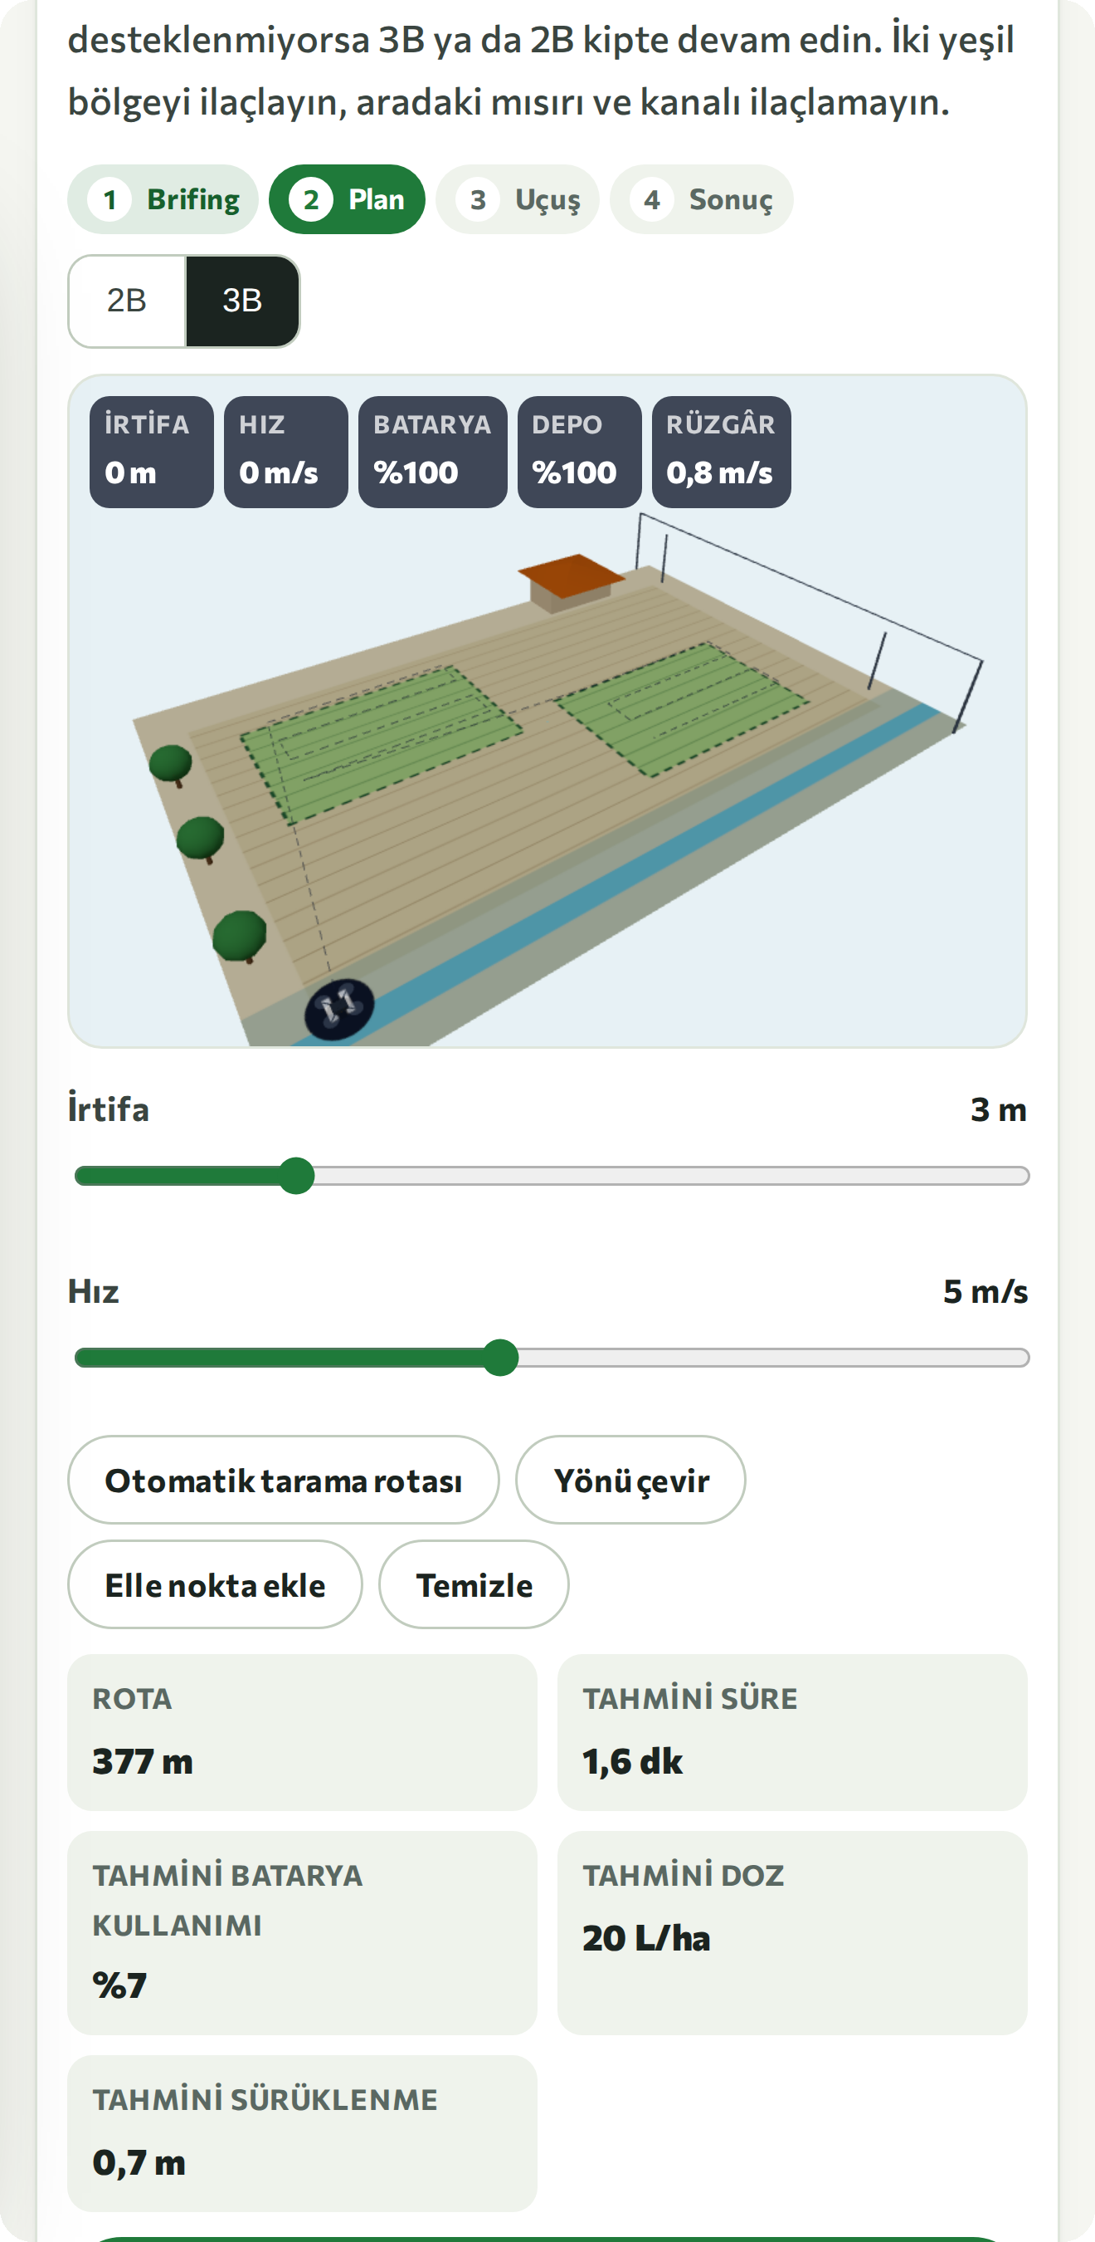
03
BÖLÜM 3
Artırılmış gerçeklik
AR nasıl çalışır, öğrenmeye ne katar ve tarımda drone verisiyle nasıl birleşir
Ders 7-9
34 dk
3 video
4 etkinlik
21
Notes:
Üçüncü bölüm AR'ın temellerini, eğitimdeki kanıtları ve tarımdaki uygulamalarını anlatır; sonunda drone verisinden karara giden dört adımlı döngüyle iki bölge senaryosu gelir. Görseldeki telefon ekranı, simülasyonun 3B kipidir. Yaklaşık 1 dk.

Slide 22
DERS 7 · ARTIRILMIŞ GERÇEKLİĞİN TEMELLERİ
AR gerçek ortama sanal nesne ekler
Karma gerçeklik (MR)
Gerçek ortam
AR
Artırılmış sanallık
Sanal ortam (VR)
1
Hareket izleme (SLAM)
2
Ortamı anlama
3
İsabet testi ve çapa
Telefon, kameradaki öznitelik noktalarını ve hareket algılayıcılarını birleştirerek kendi konumunu ve yönünü hesaplar.
Aynı düzlemdeki nokta kümeleri masa ya da zemin gibi yatay, duvar gibi dikey yüzeylere dönüşür.
Ekrandan gönderilen ışının yüzeye değdiği nokta bulunur; sanal tarla oraya bir çapayla sabitlenir.
Tarayıcıda AR: W3C WebXR standartları (immersive-ar oturumu ve isabet testi modülü), uygulama indirmeden AR sağlar. Simülasyon işaretleyicisiz AR kullanır: QR kodu gerekmez.
Kaynak: Milgram ve Kishino (1994); Google ARCore; W3C (2025)
22
Notes:
1994 tarihli sanallık sürekliliği modelinde bir uçta tamamen gerçek, öbür uçta tamamen sanal ortam vardır; aradaki her şey karma gerçekliktir. AR gerçek uca yakındır: masa gerçek, tarla ve drone sanaldır. Google ARCore belgeleri süreci üç kavramla anlatır: hareket izleme, ortamı anlama ve çapa. İşaretleyicili AR bir QR koduyla başlar ve kullanıcıyı kodun yerine bağlar; bu modüldeki simülasyon işaretleyicisizdir. Soru: VR ile AR arasındaki fark sahada neden önemlidir? Yaklaşık 4 dk.

Slide 23
DERS 8 · AR İLE UYGULAMALI ÖĞRENME
AR öğrenmeye orta düzeyde katkı verir
64
d = 0,68
g = 0,60
nicel çalışma, toplam 4.705 öğrenci (2010-2018 meta-analizi)
AR'ın öğrenme kazanımına ortalama etkisi: orta düzey
fen eğitimindeki 24 çalışmanın ortalaması
Okuma kılavuzu: 0,2 küçük, 0,5 orta, 0,8 büyük etki. Çalışmalar çoğunlukla okul ve üniversite öğrencileriyle yapılmıştır; AR tek başına öğretmez, açık görev, geri bildirim ve tekrarla işe yarar.
Kaynak: Garzón ve Acevedo (2019); Yilmaz ve Batdı (2021)
23
Notes:
Etki büyüklüğü, AR ile öğrenen grubun ortalamasının karşılaştırma grubundan kaç standart sapma ayrıldığını gösterir. 0,68, AR kullanan grubun ortalama olarak belirgin biçimde daha iyi sonuç aldığı anlamına gelir. Ancak çalışmalar tarım eğitimine özgü değildir ve etki etkinliğin tasarımına bağlıdır. Simülasyon oturumlarının brifing, deneme, geri bildirim ve tekrar sırası bu yüzden seçildi. Yaklaşık 3 dk.

Slide 24
Tarımda AR nerede denendi?
1
2
3
Makine gözetimi
Hastalık tanıma
Hayvan kayıtları
Otonom makinelerin yönü ve arıza durumu çiftçinin görüş alanına yansıtılır.
Bir telefon uygulaması prototipi bitki hastalığını kamera görüntüsünde tanır.
Akıllı gözlükle QR kodu okutulur; beslenme, sağım ve sağlık kaydı açılır.
4
5
6
Sürü takibi
Drone ve AR
Sınır
GPS ve görüntü işleme birleşir; aranan hayvana ekranda oklarla yol gösterilir.
Finlandiya: drone haritası örnek noktaları belirler, AR gözlüğü kişiyi oraya götürür.
Sahada AR konum doğruluğuna bağlıdır; tarımda yayınlar hâlâ azdır.
Kaynak: Hurst, Mendoza ve Tekinerdogan (2021); Huuskonen ve Oksanen (2018)
24
Notes:
Hassas tarımda AR'ı inceleyen derleme uygulamaları hayvancılık ve bitkisel üretim olarak ikiye ayırır ve AR'ın konum belirleme, algılayıcı ve veri tabanıyla birlikte işe yaradığını vurgular. Finlandiya'daki çalışmada drone 'nereye bakmalı', AR 'oraya nasıl giderim' sorusunu yanıtlar; örnek alan kişi haritaya bakmak için durmadan yürür. Larissa senaryosu: pamuk haritasındaki üç düşük gelişim bölgesine telefon ekranındaki AR işaretleriyle gidilir. Yaklaşık 3 dk.

Slide 25
DERS 9 · DRONE VERİSİNİN DEĞERLENDİRİLMESİ
Drone verisinden karara: dört adımlı döngü
1
2
3
4
Gözle
Doğrula
Uygula
İzle
Planlı bir uçuşla bütün alanın haritası çıkarılır.
Haritada farklı görünen bölgelere yerde bakılır, gerekirse yaprak ya da toprak örneği alınır.
Nedene uygun işlem yalnız gereken bölgeye: sulama onarımı, gübre ya da bitki koruma.
Aynı rota birkaç hafta sonra aynı yükseklik ve benzer saatte uçulur, iki harita karşılaştırılır.
Kaynak: Torres-Sánchez vd. (2015); Yan vd. (2023); DJI Mavic 3M SSS
25
Notes:
Portakal bahçesinde birim tek tek ağaçtır: İspanya'daki çalışmada drone'la ölçülen ağaç yüksekliği yer ölçümüne 0,17-0,53 m farkla yaklaştı, taç izdüşümü R² = 0,90-0,94 uyumla ölçüldü. Turunçgilde Çin'deki denemede 3 m yükseklik ve 3 m/s hızla, hektara 120 litre uygulamada taç orta-alt kaplaması bir dronda 60 litreye göre %52,5 arttı. Pamuk tarlasında birim bölgedir; Larissa'da uygulama haritadan hazırlanan reçeteyle yerden yapılır. Her iki durumda karar haritadan değil, yer kontrolünden sonra verilir. Yaklaşık 4 dk.

Slide 26
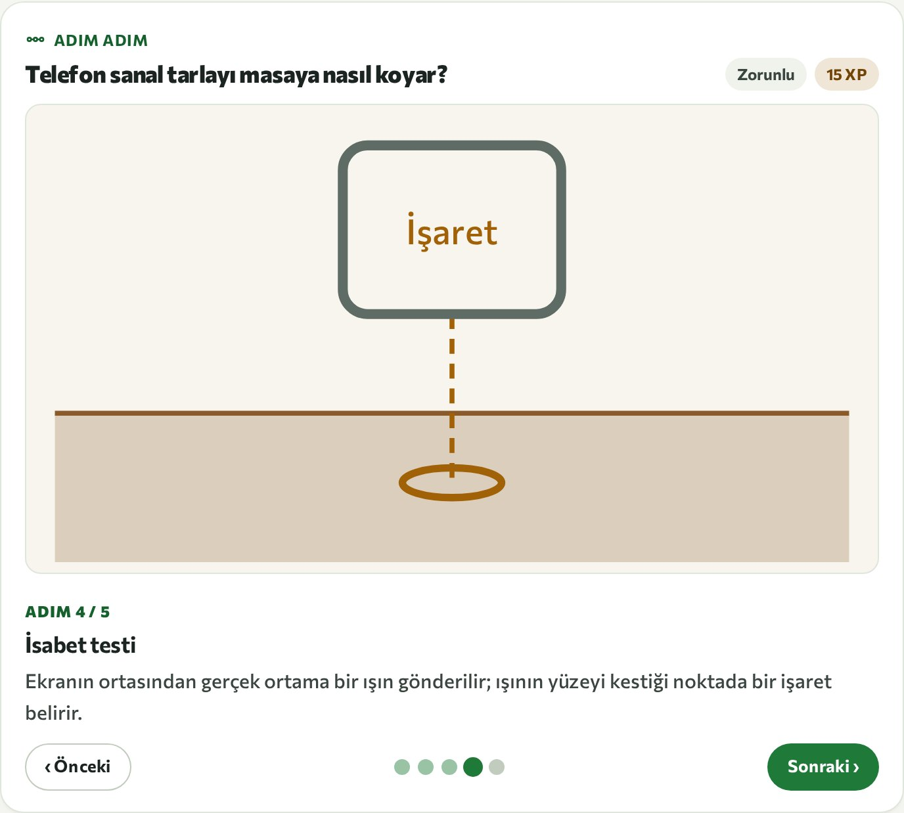
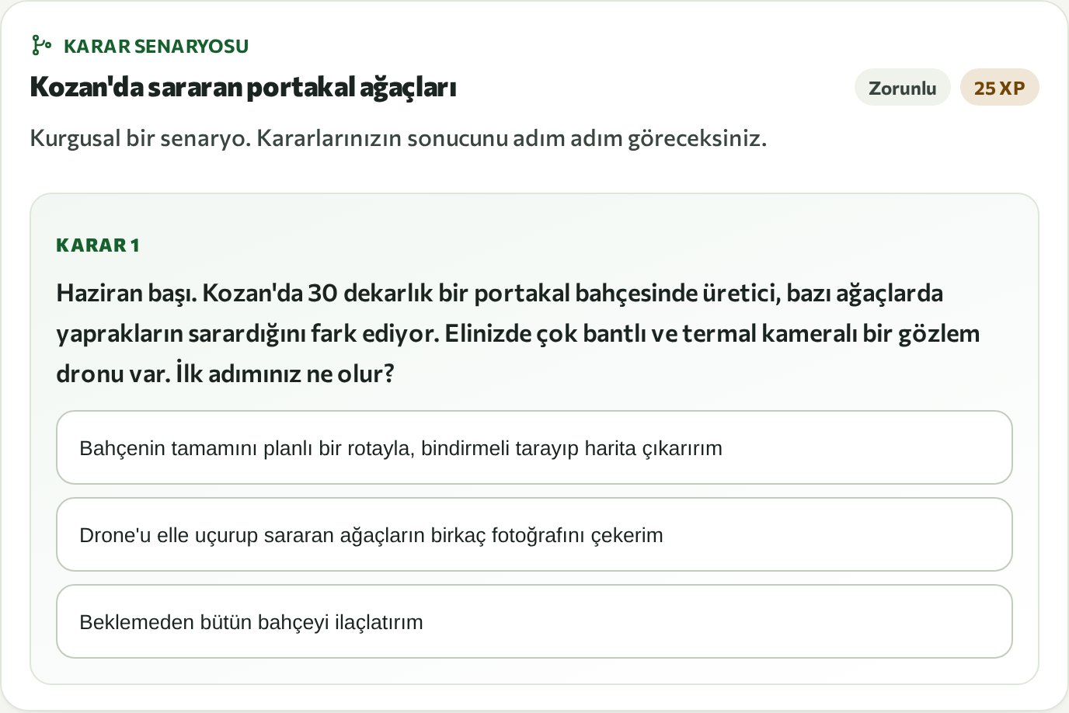
PLATFORMDA · DERS 7 VE 9
Uygulama: AR adımları ve karar senaryosu
Adım adım: Kamera görüntüsünden çapaya beş adım; dördüncü adım isabet testidir.
Karar senaryosu: Haziran başı, 30 dekarlık bahçe, sararan ağaçlar. Her kararın sonucu adım adım görülür.
Yerleştirme (Ders 8): AR uygulamalarını çiftlikte kullanılacağı yere sürükleyin.
Oturumda: Senaryoyu grupça oynatın, farklı ilk kararları karşılaştırın.
Ders 7: telefon sanal tarlayı nasıl yerleştirir?
Ders 9: Kozan'da sararan portakal ağaçları
26
Notes:
Karar senaryosunda en iyi yol, önce bütün bahçeyi planlı bir rotayla haritalamak, sonra sorunlu ağaçlarda yer kontrolü yapmaktır. 'Beklemeden bütün bahçeyi ilaçlatırım' seçeneği bilinçli bir tuzaktır; sonucunu gösterip neden yanlış olduğunu tartışın. AR adımları etkinliği, bir sonraki bölümde AR kipini açarken katılımcıların neyi beklemesi gerektiğini hazırlar. Yaklaşık 6 dk.

Slide 27
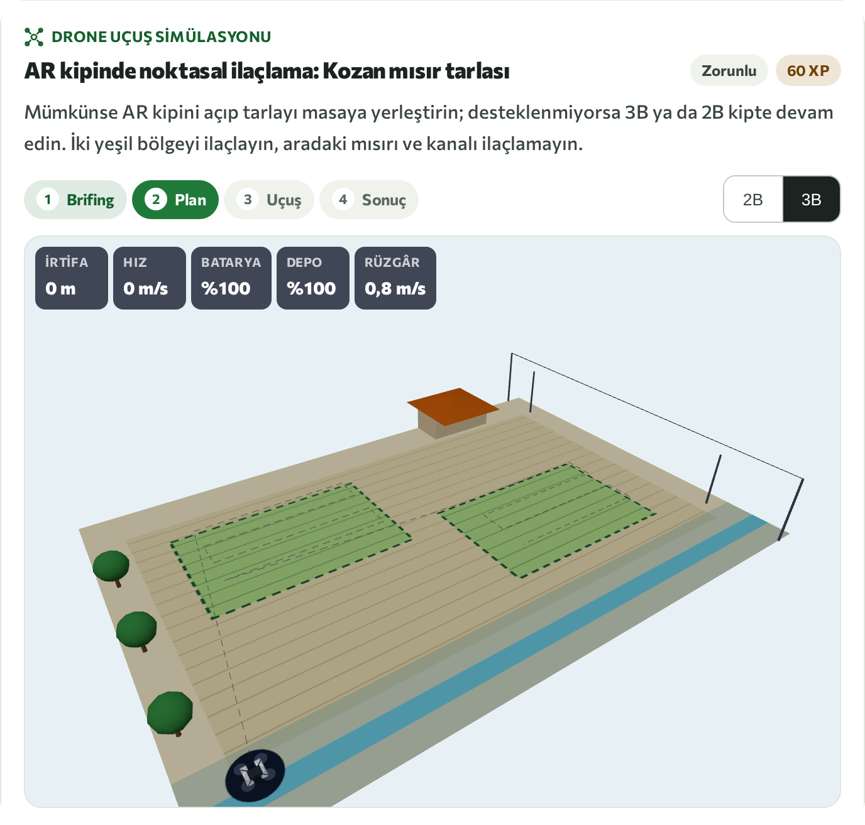
04
BÖLÜM 4
Drone uçuş simülasyonu
Tarayıcıda çalışan simülatörde dört özel oturum: serbest uçuş, ilaçlama, haritalama ve AR kipinde görev
Ders 10-13
63 dk
4 simülasyon
4 çıkış değerlendirmesi
27
Notes:
Dördüncü bölüm modülün uygulama kısmıdır. Her oturum brifing, plan, uçuş ve sonuç adımlarından oluşur; ardından kısa bir çıkış değerlendirmesi gelir. Simülasyon değerleri üretici kılavuzlarına ve bilimsel kaynaklara dayanır; kaynaklar her brifingde gösterilir. Katılımcıların cihazlarını bu bölümden önce hazırlamalarını isteyin. Yaklaşık 1 dk.

Slide 28
BÖLÜM 4 · DÖRT ÖZEL OTURUM
Simülasyon şartname m.10 beklentilerini karşılar
Şartname m.10 beklentisi | Simülasyonda | Oturum
Uçuş öncesi planlama | Brifing: uçuş saatini ve rüzgârı seç, kontrol listesini işaretle. Plan: yükseklik, hız, bindirme, otomatik rota. | 1, 2, 3, 4
Temel uçuş kontrolü | Kalkış, askıda bekleme, yükseklik değiştirme ve iniş; klavye ya da dokunmatik kumanda. | 1
Rota ve alan seçimi | Hedef blok, uygulamasız şerit, tarama deseni, hat aralığı; yönü çevir, elle nokta ekle. | 2, 3, 4
Tarımsal veri toplama | Bindirmeli fotoğraflarla parselin boşluksuz taranması; NDVI haritasından yer kontrolü listesi. | 3
Gerçek senaryo ve karar | Kozan portakal ve mısır, Larissa pamuk; rüzgâr, rezerv, sürüklenme; puanlı geri bildirim. | 1-4
Web tabanlı çalışma | Tarayıcıda 2B ve 3B, destekleyen telefonda AR kipi; aynı görev, aynı puanlama. | 1-4
28
Notes:
Şartnamenin 10. maddesi drone simülasyonunda uçuş öncesi planlama, temel uçuş kontrolü, rota ve alan seçimi ile tarımsal veri toplama senaryolarını ister. Tablo her beklentinin hangi oturumda ve simülatörün hangi adımında karşılandığını gösterir. Oturumlara geçmeden önce katılımcılara kumandayı gösterin: W A S D ya da ok tuşları hareket, R ve F yükseklik; dokunmatikte ekrandaki joystick. Yaklaşık 2 dk.

Slide 29
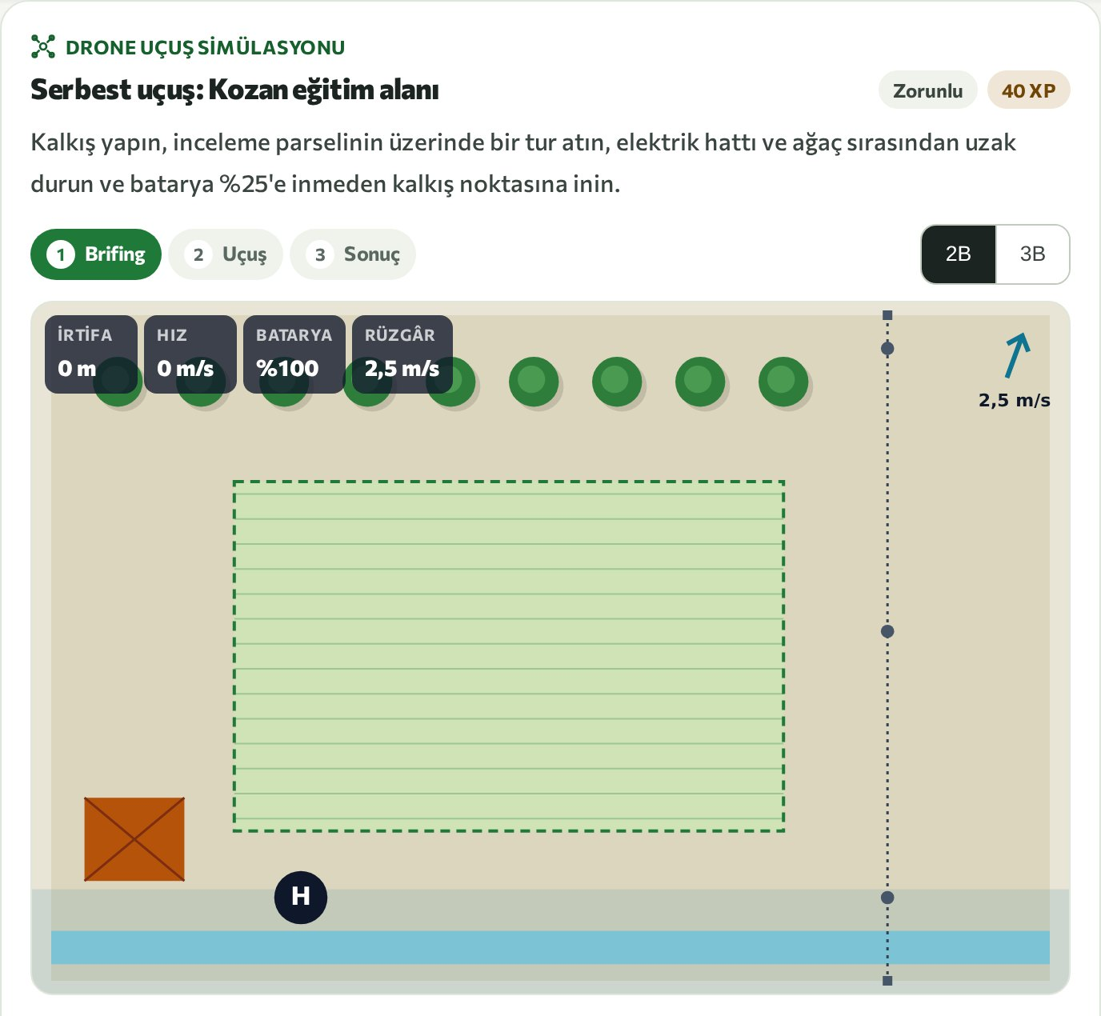
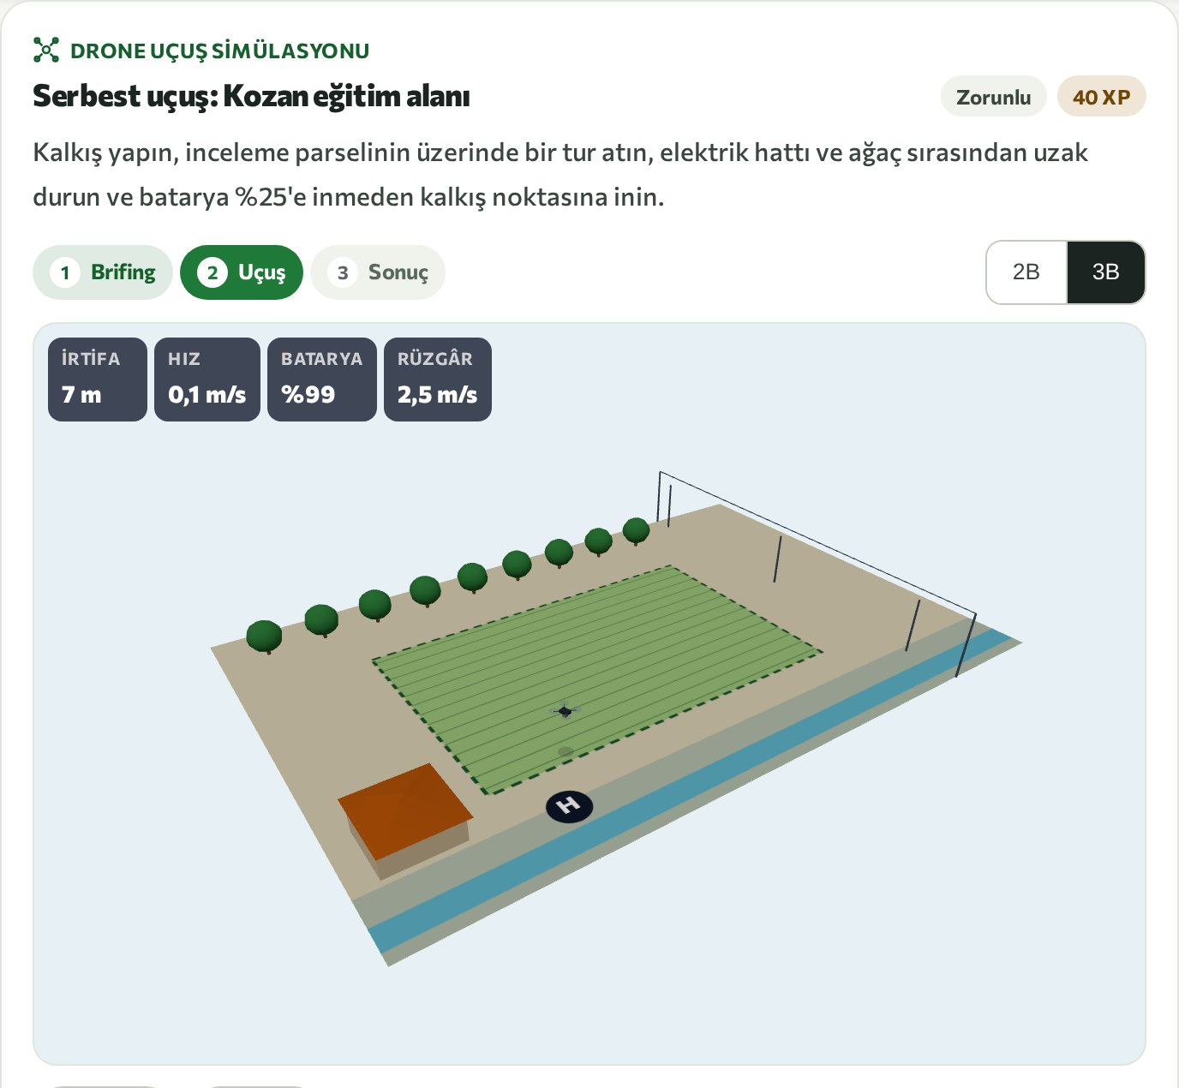
PLATFORMDA · DERS 10 · OTURUM 1
Uçuş öncesi kontrol ve serbest uçuş
Görev: Kalk, parselin üzerinde tur at, hat ve ağaçtan uzak dur, %25 rezervden önce kalkış noktasına in.
Alan: 120 m × 80 m; kuzeyde ağaç sırası, doğuda elektrik hattı, güneyde kanal.
Kurallar: En fazla 120 m, rüzgâr 6 m/s, engelle temas ihlaldir.
Araç: 20 L tank, 809 Wh batarya; tank bu oturumda boştur.
Çıkış: Başka bir pilotun 12 dakikalık uçuş kaydını okuyun.
Brifing: görev alanı (2B)
Uçuş: 3B kip
Kaynak: DJI (2023); SHGM (2026)
29
Notes:
Serbest uçuşta ilaçlama ya da kapsama puanı yoktur; simülasyon engelle temas, yükseklik ve rüzgâr sınırları, batarya rezervi ve güvenli inişe bakar. İlk denemede 2B ya da 3B kipi önerin: 2B'de mesafe, 3B'de yükseklik farkı ve hattın konumu daha iyi algılanır. Çıkış değerlendirmesinde doğru yanıt: rüzgâr 8. dakikada 6,3 m/s ile sınırı aştı, pilot batarya %44 gösterse bile o anda dönmeliydi. Ana mesaj: hangi sınır önce gelirse görev orada biter. Yaklaşık 15 dk.

Slide 30
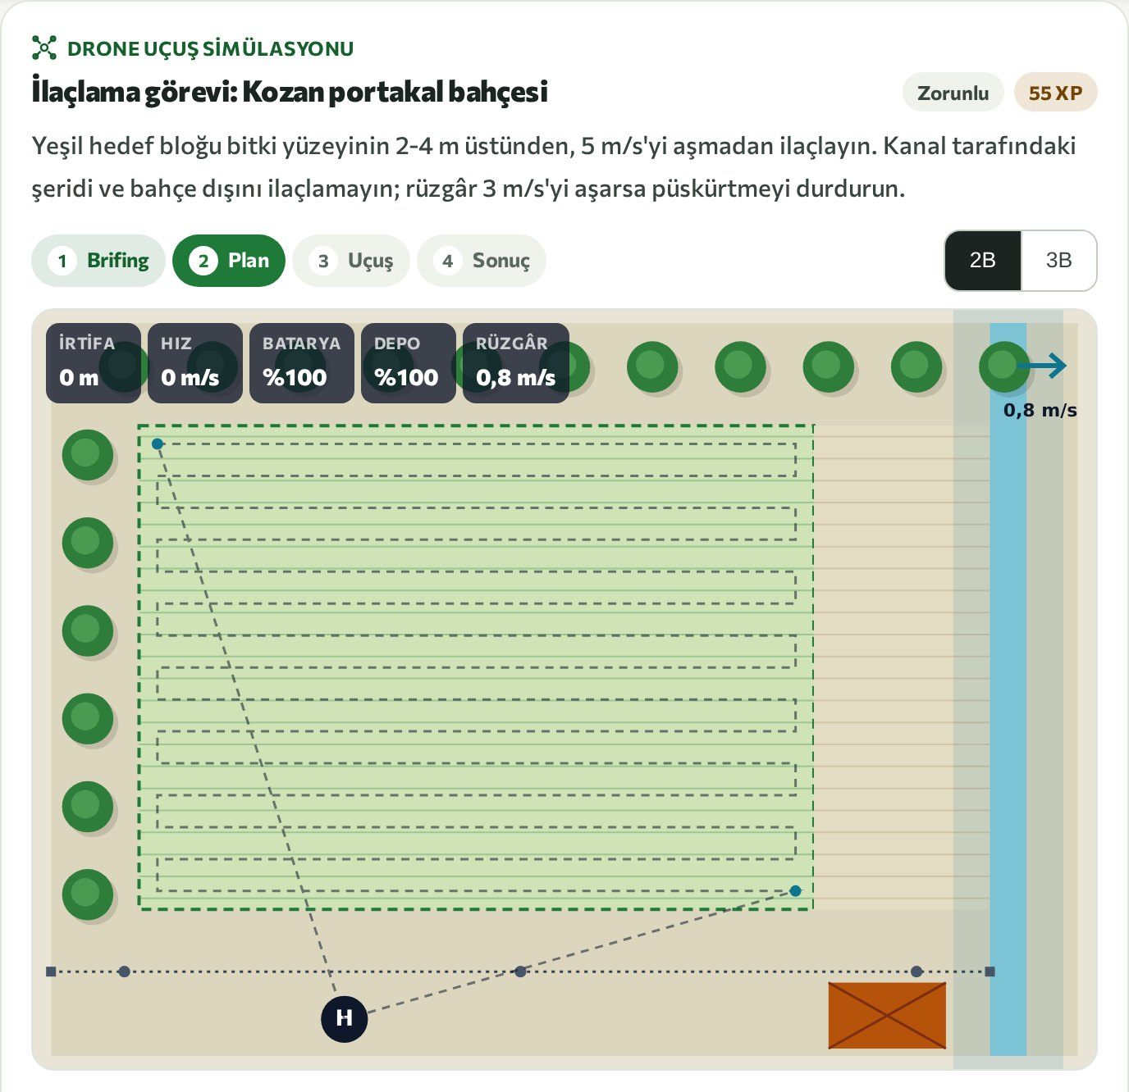
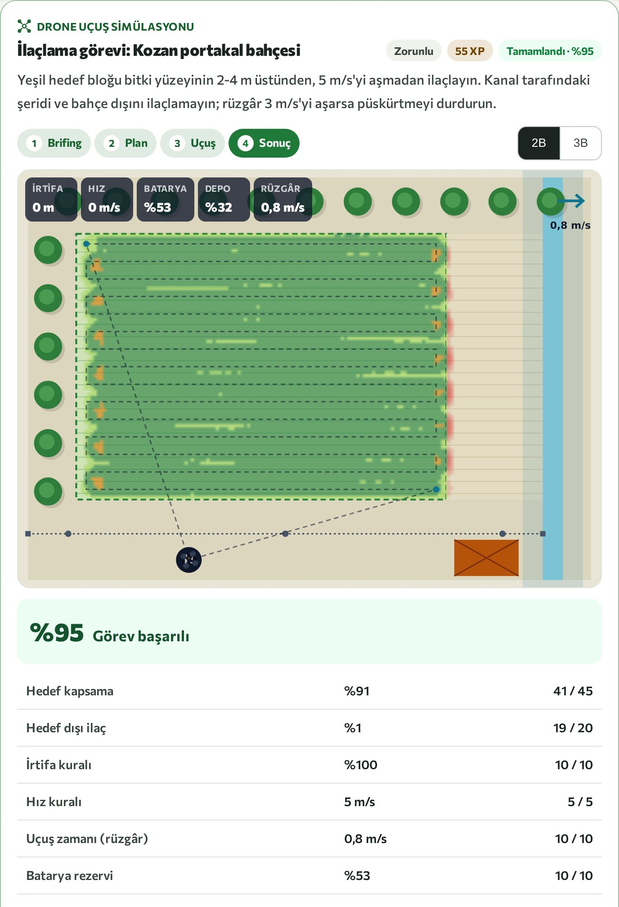
PLATFORMDA · DERS 11 · OTURUM 2
Kozan'da portakal bahçesinde ilaçlama
Görev: 6,1 dekarlık yeşil bloğu ilaçla; kanal tarafındaki şerit ve bahçe dışı ilaçlanmaz.
Parametreler: Bitki üstü 2-4 m, en fazla 5 m/s, rüzgâr 3 m/s altı, kanala en az 20 m.
Karar: Uçuş saati sabah, öğle ya da akşam; rüzgâr saate göre değişir.
Puan: Hedef kapsama, hedef dışı ilaç, yükseklik, hız, rüzgâr ve batarya rezervi.
Çıkış: Uygulama kaydı formu: 0,61 ha × 60 L/ha = 36,6 L karışım.
Plan: otomatik rota (2B)
Sonuç ekranı ve puan dökümü
Kaynak: DJI (2023); OECD (2021); Yan vd. (2023); Tarım ve Orman Bakanlığı (2025)
30
Notes:
Bu bir eğitim senaryosudur; gerçekte iş yalnız ruhsatlı araçla, lisanslı pilot ve profesyonel uygulayıcıdan oluşan ekiple ve Bakanlığın izin verdiği kapsamda yapılır. Brifingde öğle saatini seçen katılımcı 4,6 m/s rüzgârla karşılaşır ve sürüklenme cezası alır; bu karşılaştırmayı bilerek yaptırın. İpuçları: hedef kenarında püskürtmeyi kapat, dönüşleri ilaçsız yap, rüzgâr kanala doğru esiyorsa daha içeride kes. Turunçgil denemesinde 3 m/s hız kullanıldığı için hızı alt sınıra yakın tutmak iyi bir başlangıçtır. Yaklaşık 17 dk.

Slide 31
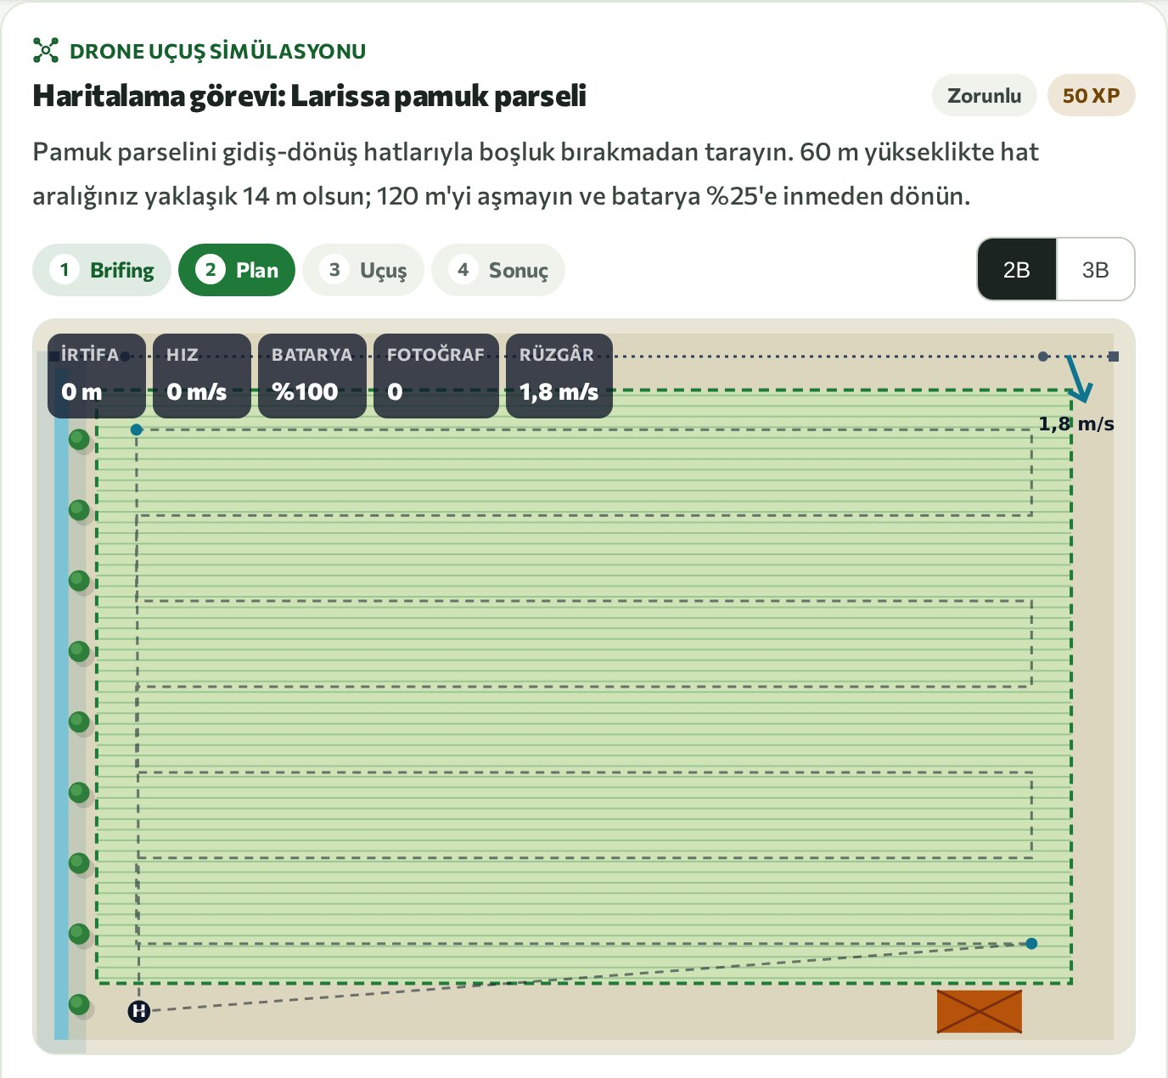
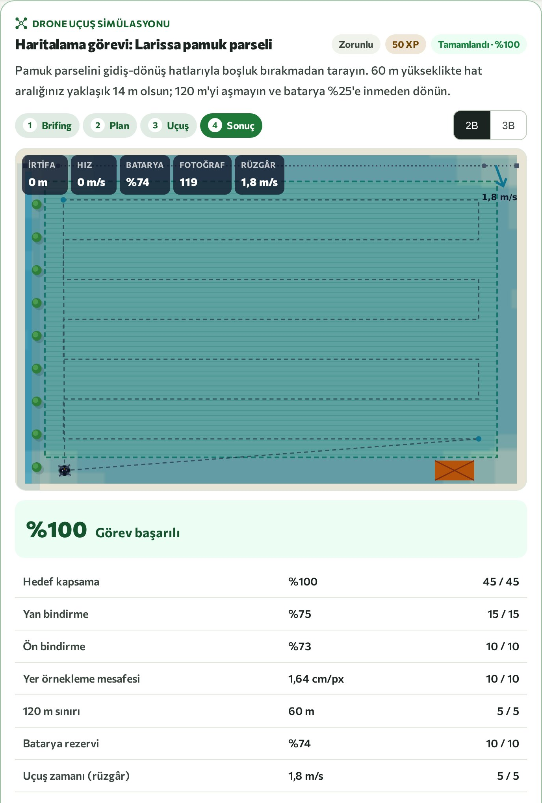
PLATFORMDA · DERS 12 · OTURUM 3
Larissa'da pamuk parselini haritalama
Görev: Yaklaşık 4,6 ha pamuk parselini gidiş-dönüş hatlarıyla boşluksuz tara.
Hesap: 60 m'de GSD yaklaşık 2,8 cm, görüntü genişliği 72 m; %80 yan bindirmede hat aralığı 14 m.
Kurallar: En fazla 120 m, rüzgâr 10 m/s altı, %25 rezerv.
İlaçlama yok: Yunanistan'da hava yoluyla ilaçlama kural olarak yasaktır; drone gözlem aracıdır.
Çıkış: NDVI haritasında hücreleri boyayın: 0,45 altı yerde kontrol.
Plan: tarama deseni (güncel görev alanı)
Tamamlanan tarama ve puan dökümü
Kaynak: DJI Mavic 3M; Pix4D; Yasa 4036/2012
31
Notes:
Oturum 3'ün görev alanı güncellendi; ekran görüntüleri 29 Eylül 2026'da canlı platformdan alındı. Gözlem dronu 77 Wh bataryalı, 43 dakikaya kadar uçan bir modelin değerleriyle çalışır; çok bantlı kamerada GSD yükseklik bölü 21,7'dir. İpuçları: hatları parselin uzun kenarına paralel çizin, ilk ve son hattı kenardan yarım görüntü genişliği içeride başlatın, kuzeydeki hattın üstünden geçerken yüksekliği koruyun. NDVI ızgarasında düşük değerli hücreler bir teşhis değil, yer kontrolü listesidir. Yaklaşık 16 dk.

Slide 32
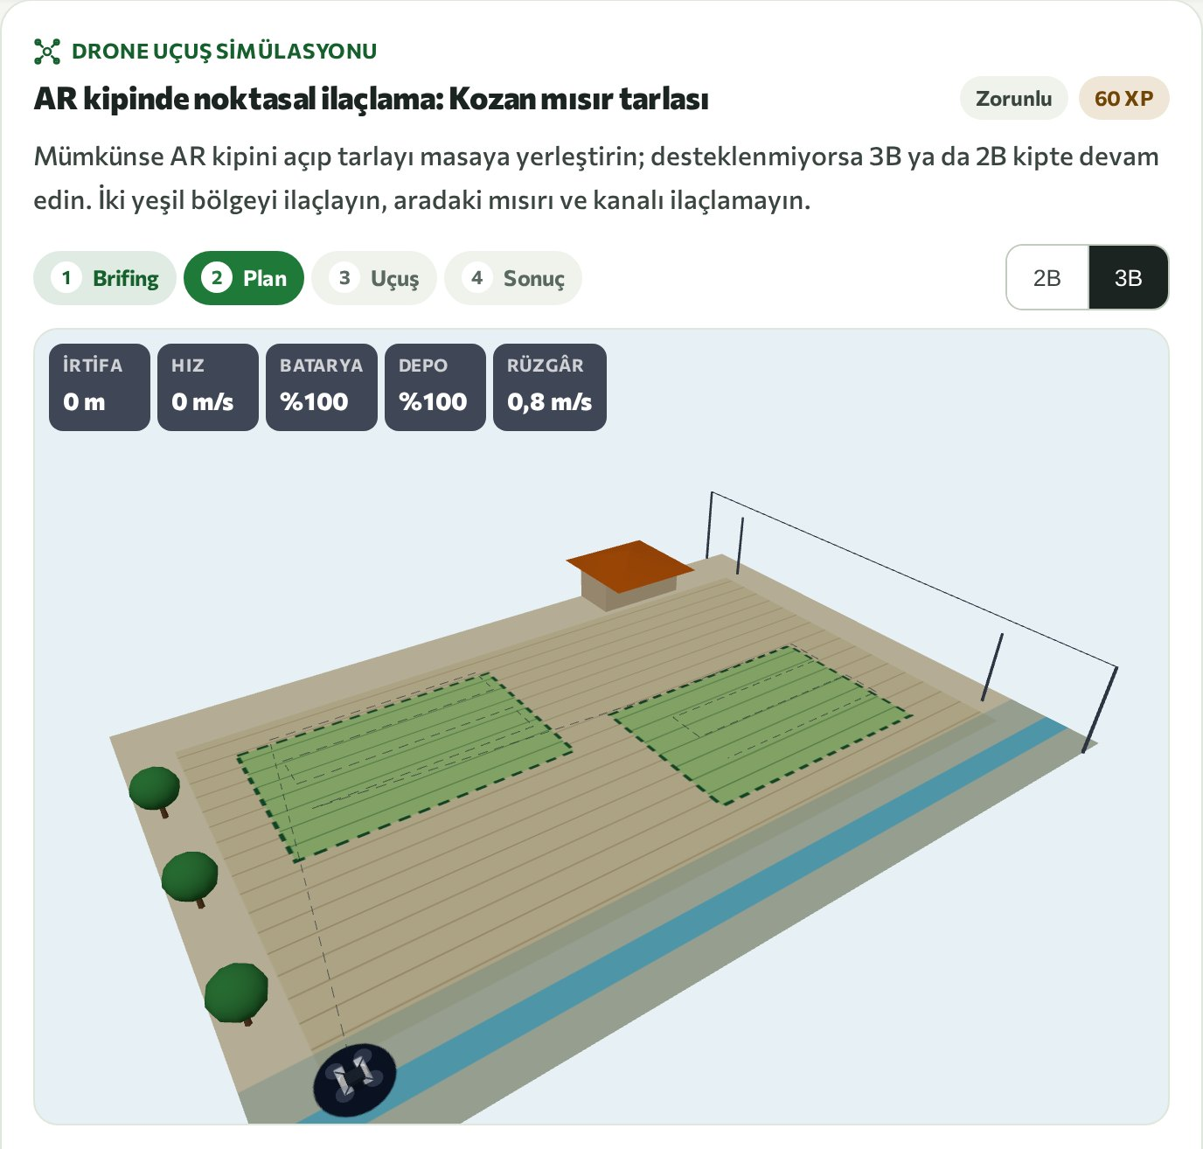
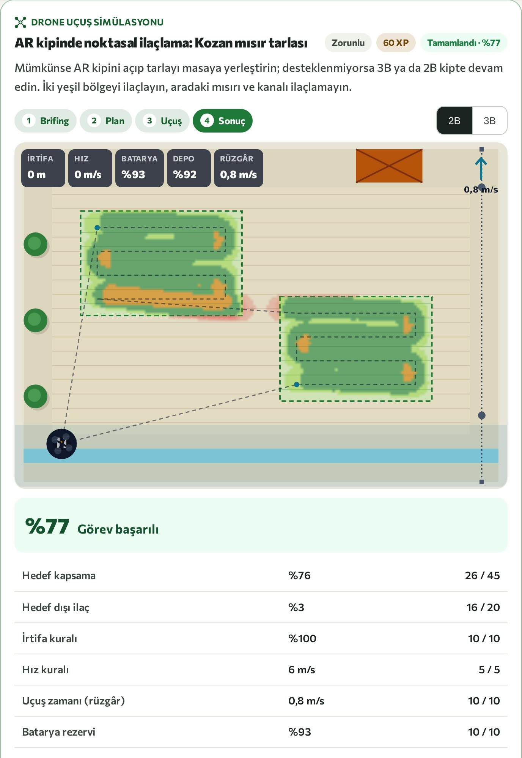
PLATFORMDA · DERS 13 · OTURUM 4
AR kipinde noktasal ilaçlama
Görev: Kozan'da 100 m × 70 m mısır tarlasında iki yeşil bölgeyi ilaçla; aradaki mısır ve kanal ilaçlanmaz.
Araç: 40 L tank, 1.567 Wh batarya, 7 m püskürtme genişliği.
Sınırlar: Bitki üstü 2-4 m, en fazla 6 m/s, rüzgâr 3 m/s altı, %25 rezerv.
İpucu: Bir bölgeden ötekine geçerken püskürtmeyi kapat.
Kip: AR açılmazsa aynı görev 3B ya da 2B kipte, aynı puanlamayla.
Plan: 3B kip (güncel görev alanı)
Sonuç: iki bölge, puan dökümü
Kaynak: DJI (2023); W3C (2025)
32
Notes:
Oturum 4'ün görev alanı da güncellendi: kalkış noktası ve iki hedef bölge değişti; görüntüler canlı platformdan alındı. Görev, gözlem uçuşunda bulunan iki küçük bölgeye noktasal uygulamadır; hedef bölgeler küçük olduğu için birkaç kısa hat yeter. Sonuç ekranındaki turuncu alanlar fazla doz, kırmızı alanlar hedef dışı ilaçtır; katılımcılara bunları okutun. Larissa'da aynı iki bölge büyük olasılıkla reçeteye dönüşür ve yerden uygulanır. Yaklaşık 15 dk.

Slide 33
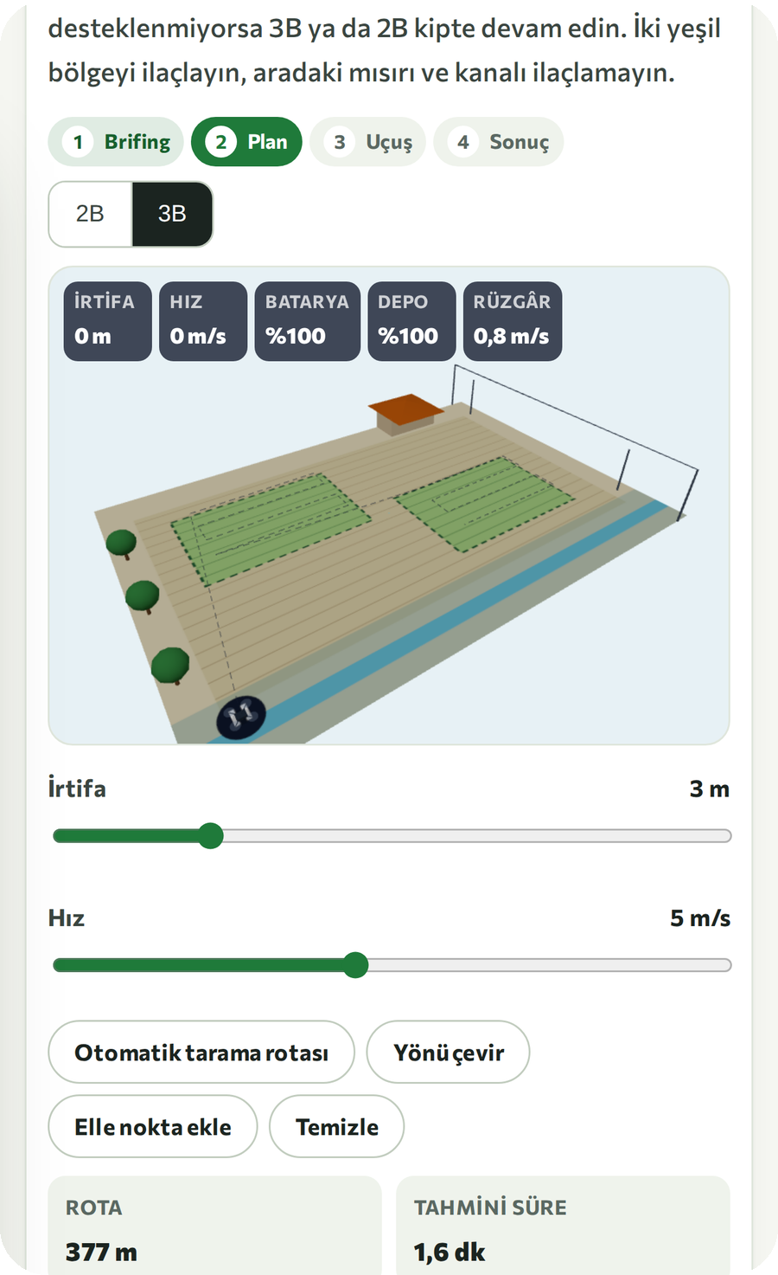
DERS 13 · CİHAZ GEREKSİNİMİ
AR kipini açmak: beş adım
1
Cihaz WebXR destekli tarayıcı: ARCore sertifikalı Android telefonda Chrome ya da Samsung Internet. iPhone'daki Safari AR kipini desteklemez.
2
Yer İyi aydınlatılmış, desenli, düz yüzey: ahşap masa, halı, parke. Parlak ve tek renk yüzey zorlar.
3
Tarama AR kipini seçin, kamera iznini verin, telefonu yüzeyde yavaşça gezdirin.
4
Yerleştirme Beliren işarete dokunun; sanal tarla o noktaya sabitlenir.
5
Güvenlik Ekrana bakarken yürümeyin; en rahatı oturarak oynamaktır.
AR açılmazsa: Görev 3B ve 2B kipte aynı kurallarla çalışır ve aynı biçimde puanlanır; AR yalnız görüş açısını değiştirir.
Telefonda simülasyon, 3B kip
Kaynak: W3C (2025); caniuse.com (Ağustos 2026); Google ARCore
33
Notes:
caniuse.com'un Ağustos 2026 verisine göre WebXR, Android için Chrome'da ve Samsung Internet'te kısmen desteklenir, iPhone'daki Safari'de desteklenmez; Android tarafında cihazın ARCore sertifikalı olması gerekir. Oturumdan önce katılımcılara cihazlarını sorun; iPhone kullananlara görevin 3B kipte aynı puanla oynandığını söyleyin. Sık sorunlar: yüzey bulunamıyorsa ışığı iyi, desenli bir yüzeye yönelin; tarla kayıyorsa oturumu yeniden başlatıp yüzeyi baştan taratın. Yaklaşık 3 dk.

Slide 34
BÖLGE ÖRNEKLERİ
Kozan ve Larissa: aynı teknoloji, farklı kullanım
KOZAN · PORTAKAL BAHÇESİ
LARİSSA · PAMUK TARLASI
112.450 t
Kozan'da portakal üretimi (2025), Adana'nın %31,2'si
%30,5
Daniel fırtınası (Eylül 2023) sonrası Teselya ovasında su altında kalan pamuk alanı
Birim
Tek tek ağaç: sayı, yükseklik, taç hacmi
Birim
Parsel içindeki bölge: NDVI bölgeleri, boşluk, hasar
Bindirme
En az %85 (sık bitki örtüsü)
Bindirme
En az %80 (düz arazide tarla bitkisi)
Uygulama
Koşullar sağlanırsa ilaçlama dronu ya da yerden makine
Uygulama
Yerden makine; havadan ilaçlama kural olarak yasak
Menşe adı
Kozan Portakalı, tescil no. 534 (2020)
AB içindeki yeri
Yunanistan, AB pamuk alanı ve üretiminin %80'i
Kaynak: TÜİK MEDAS (2025); TÜRKPATENT (2020); He vd. (2024); Avrupa Komisyonu, Cotton; Pix4D
34
Notes:
Aynı gözlem dronu iki bölgede farklı işlere girer. Kozan'da menşe adıyla tescilli portakalda ağaç sağlığı ayrı bir değer taşır; sorunlu ağaçları bulup yalnız onlara uygulamak hem girdi maliyetini hem kalıntı riskini azaltır. Larissa'da drone 'gören' araçtır: Daniel sonrası uydu geniş ölçekli tabloyu verdi, parsel ölçeğinde hasar belgelemesi ve toparlanmanın izlenmesi için drone görüntüsü bu tabloyu tamamlar. Soru: kendi bölgenizde drone'u ilk hangi iş için kullanırdınız? Yaklaşık 4 dk.

Slide 35
AKILDA KALSIN
Önce gör, doğrula, sonra yalnız gereken yere uygula. Kuralı uçuştan önce bil.
Simülasyon güvenli bir alıştırma alanıdır; pilot lisansının ve yetkili kuruluştan alınacak uygulamalı eğitimin yerini tutmaz.
35
Notes:
Modülün özeti tek cümledir: drone'un değeri, görüntüyle sorunu bulup doğruladıktan sonra yalnız gereken yere uygulamasındadır. Güvenli uçuş ve mevzuat uçuştan önce bilinmelidir; Türkiye ve Yunanistan'da ilaçlama farklı değerlendirilir. Katılımcılara modülden aklında kalan bir kuralı söyletin. Yaklaşık 2 dk.

Slide 36
Modül görevi ve değerlendirme
1
2
3
Güvenli Uçuş Görevi
Modül sonu sınavı
Zorunlu etkinlikler
Dört simülasyon oturumunu (serbest uçuş, ilaçlama, haritalama, AR kipinde görev) en az %70 başarıyla bitirin.
15 soru, 20 dakika, geçme puanı 70. Tek seçimli, çok seçimli ve doğru-yanlış sorular.
Derslerdeki 21 etkileşimli etkinlik görevin parçasıdır. Simülasyonlar tekrarlanabilir; en iyi sonuç geçerlidir.
36
Notes:
Modül görevi dört simülasyon oturumunu en az %70 başarıyla bitirmek ve sınavı geçmektir. Sınav 15 sorudan oluşur, süresi 20 dakika, geçme puanı 70'tir; soruların yanıtlarını oturumda vermeyin, konularını hatırlatın: kullanım alanları, türler, NDVI, GSD, bindirme, sürüklenme, Türkiye ve AB mevzuatı ve AR. Oturumu bitirirken sınavın platformda bireysel yapılacağını söyleyin. Yaklaşık 2 dk.

Slide 37
BU SUNUMDAKİ RAKAM VE BİLGİLERİN KAYNAKLARI
Kaynaklar (1/2)
FAO ve ITU (2018). E-agriculture in Action: Drones for Agriculture. https://www.fao.org/e-agriculture/news/new-publication-fao-itu-e-agriculture-action-drones-agriculture
OECD (2021). Report on the State of the Knowledge: Literature Review on Unmanned Aerial Spray Systems in Agriculture. Series on Pesticides No. 105. https://doi.org/10.1787/9240f8eb-en
DJI (2023). Agras T50/T25 User Manual v1.0. https://dl.djicdn.com/downloads/t50_t25/20240103/T50_T25_User_Manual_v1.0_EN.pdf
DJI (t.y.). Mavic 3M teknik özellikleri ve sık sorulan sorular. https://ag.dji.com/mavic-3-m/specs
Wingtra (t.y.). WingtraOne Gen II teknik özellikleri. https://wingtra.com/mapping-drone-wingtraone/technical-specifications/
EagleNXT (t.y.). eBee X teknik özellikleri. https://eaglenxt.com/products/drones/ebee-series/ebee-x/
NASA Earth Observatory (t.y.). Measuring Vegetation (NDVI and EVI). https://science.nasa.gov/earth/earth-observatory/measuring-vegetation-ndvi-evi
Hoffmann, H. vd. (2016). Crop water stress maps for an entire growing season from visible and thermal UAV imagery. Biogeosciences, 13. https://bg.copernicus.org/articles/13/6545/2016/
Torres-Sánchez, J. vd. (2015). High-Throughput 3-D Monitoring of Agricultural-Tree Plantations with UAV Technology. PLoS ONE, 10(6). https://doi.org/10.1371/journal.pone.0130479
Pix4D (t.y.). Selecting the image acquisition plan type. https://support.pix4d.com/hc/en-us/articles/202557459
Joshi, D. vd. (2026). Spray Drones: Benefits and Management Considerations. Kansas State University. https://agronomy.k-state.edu/eupdates/2026/issue-1107-june-11/spray_drones_benefits_management_considerations.html
Yan, Y. vd. (2023). Deposition and distribution of spray droplets in citrus orchards by plant protection drones. Frontiers in Plant Science, 14. https://doi.org/10.3389/fpls.2023.1303669
SHGM (2026). İnsansız Hava Aracı Sistemleri Talimatı (SHT-İHA); yayım duyurusu 30.07.2026. https://web.shgm.gov.tr/documents/sivilhavacilik/files/mevzuat/sektorel/talimatlar/SHT-IHA(1).pdf
T.C. Tarım ve Orman Bakanlığı (2025). Bitki Koruma Ürünlerinin Uygulanması ve Denetimine İlişkin Yönetmelik. RG 13.12.2025, sayı 33106. https://www.resmigazete.gov.tr/eskiler/2025/12/20251213-5.htm
Avrupa Birliği (2019). Uygulama Tüzüğü (AB) 2019/947, md. 4-5. https://eur-lex.europa.eu/eli/reg_impl/2019/947/oj
Avrupa Birliği (2019). Yetki Devrine Dayalı Tüzük (AB) 2019/945 (C0-C4 sınıfları). https://eur-lex.europa.eu/eli/reg_del/2019/945/oj
EASA (t.y.). Open category ve Specific category sayfaları. https://www.easa.europa.eu/en/domains/drones-air-mobility/operating-drone/specific-category-civil-drones
37
Notes:
Kaynaklar sunumdaki rakam ve bilgilerin tamamını kapsar; ders sayfalarındaki kaynakça ile uyumludur. Mevzuat metinleri 24-29 Eylül 2026 arasında açılarak kontrol edildi. Katılımcılara mevzuatın sık değiştiğini, uygulamadan önce SHGM, il ve ilçe tarım müdürlükleri ya da Yunanistan'da yetkili makamdan güncel bilgi almaları gerektiğini hatırlatın.

Slide 38
BU SUNUMDAKİ RAKAM VE BİLGİLERİN KAYNAKLARI
Kaynaklar (2/2)
Avrupa Birliği (2009). Direktif 2009/128/AT, md. 3 ve 9. https://eur-lex.europa.eu/eli/dir/2009/128/oj
Yunanistan (2012). Yasa 4036/2012 (ΦΕΚ Α' 8), md. 23. https://www.e-nomothesia.gr/kat-periballon/n-4036-2012.html
ΚΕΑ Ημαθίας (2024). Απαγόρευση ψεκασμού φυτοπροστατευτικών προϊόντων με ΣμηΕΑ-Drones. https://www.keaimathias.gr/news/apagoreysi-psekasmoy-fytoprostateyti/
HCAA (2026). Where you are allowed to fly a UAS in Greece (arşiv, 15.03.2026). https://web.archive.org/web/20260315000158/https://hcaa.gov.gr/el/where-you-are-allowed-fly-uas-greece
Milgram, P. ve Kishino, F. (1994). A Taxonomy of Mixed Reality Visual Displays. IEICE Trans., E77-D(12). https://www.alice.id.tue.nl/references/milgram-kishino-1994.pdf
Google (t.y.). ARCore: Fundamental concepts. https://developers.google.com/ar/develop/fundamentals
W3C (2025). WebXR Augmented Reality Module, Level 1; WebXR Hit Test Module. https://www.w3.org/TR/webxr-ar-module-1/
caniuse.com (2026). WebXR Device API. https://caniuse.com/webxr
Garzón, J. ve Acevedo, J. (2019). Meta-analysis of the impact of Augmented Reality on students' learning gains. Educational Research Review, 27. https://doi.org/10.1016/j.edurev.2019.04.001
Yilmaz, Z. A. ve Batdı, V. (2021). Meta-Analysis of the Use of Augmented Reality Applications in Science Teaching. Journal of Science Learning, 4(3). https://files.eric.ed.gov/fulltext/EJ1307184.pdf
Hurst, W., Mendoza, F. R. ve Tekinerdogan, B. (2021). Augmented Reality in Precision Farming: Concepts and Applications. Smart Cities, 4(4). https://research.wur.nl/en/publications/augmented-reality-in-precision-farming-concepts-and-applications/
Huuskonen, J. ve Oksanen, T. (2018). Soil sampling with drones and augmented reality in precision agriculture. Computers and Electronics in Agriculture, 154. https://doi.org/10.1016/j.compag.2018.08.039
He, K. vd. (2024). Storm Daniel flood impact in Greece in 2023. Natural Hazards and Earth System Sciences, 24. https://nhess.copernicus.org/articles/24/2375/2024/
TÜRKPATENT (2020). Kozan Portakalı, coğrafi işaret tescil no. 534. https://ci.turkpatent.gov.tr/cografi-isaretler/detay/38677
TÜİK (2026). MEDAS, Bitkisel Üretim İstatistikleri, Adana-Kozan (2025). https://biruni.tuik.gov.tr/medas/?kn=92&locale=tr
Avrupa Komisyonu (2026). Cotton. https://agriculture.ec.europa.eu/farming/crop-productions-and-plant-based-products/cotton_en
38
Notes:
Kaynaklar sunumdaki rakam ve bilgilerin tamamını kapsar; ders sayfalarındaki kaynakça ile uyumludur. Mevzuat metinleri 24-29 Eylül 2026 arasında açılarak kontrol edildi. Katılımcılara mevzuatın sık değiştiğini, uygulamadan önce SHGM, il ve ilçe tarım müdürlükleri ya da Yunanistan'da yetkili makamdan güncel bilgi almaları gerektiğini hatırlatın.

Slide 39
Teşekkürler
KÜNYE
Proje | Çevresel Sürdürülebilirlik ve Sınır Ötesi İş Diyaloğu İçin Akıllı Tarım
Project | Smart Farming for Environmental Sustainability and Cross Border Business Dialogue
Sözleşme No | TR2021/W1T7/A02/OT02-2/041
Program | Türkiye-AB İş Dünyası Diyaloğu II (TEBD II) Hibe Programı
Hibe Faydalanıcısı | Kozan Ticaret Odası (KOZTO)
Proje Ortağı | Larissa Ticaret ve Sanayi Odası (LACCO)
Proje sitesi | smartfarmingsolutions.org
İletişim | info@smartfarmingsolutions.org
 | +90 322 515 84 66
Yayın tarihi | Eylül 2026
Sorularınız ve katkılarınız için
PLATFORM
lms.smartfarmingsolutions.org
İLETİŞİM
info@smartfarmingsolutions.org
+90 322 515 84 66
PROJE SİTESİ
smartfarmingsolutions.org
Bu proje Avrupa Birliği tarafından finanse edilmektedir.
Bu içerik Avrupa Birliği'nin görüşlerini yansıtmamakta olup yalnızca yazarların sorumluluğundadır.
Notes:
Oturumu teşekkürle kapatın; sorular için platformdaki not ve iletişim kanallarını gösterin. Katılımcılara modül görevini tamamlamaları için simülasyon oturumlarını tekrar edebileceklerini hatırlatın. İlerlemelerini ders sayfasının yan panelindeki tamamlanma göstergesinden izleyebilirler.

